Slide 1


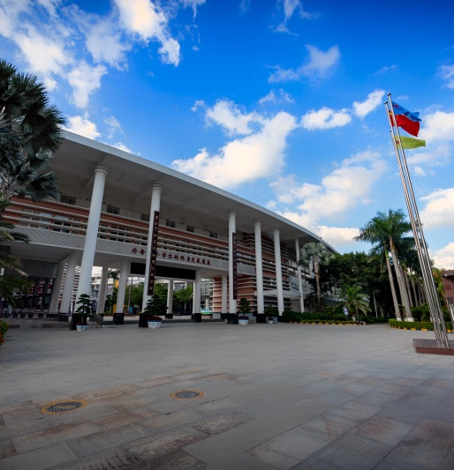
深圳市第三高级中学
学校建设提案
深圳第三高级
智能科技成长中心
让每一种潜能
都有实践与成长的空间
博格港湾首个校级中心拟落地项目
2026年10月 首年建设提案
Notes:
我们希望和学校一起建立一个可以持续运行的成长支持机制。先用现有电脑室和约7万元年度预算开展12个月服务，前12周完成启动与基础实践，让教师、学生和学校都看得见成果，再根据评价决定下一步投入。今天提交的是建设方案，正式启动需要校方审议。
资料依据：
用户确认：首年12个月、7万元；5个学生创业案例、50篇校内成果报道、3—5个社团；争取50项获奖，其中10项省级、国家级或国际赛事一等奖。2026-10-14确认六家企业与四所高校资源。郭丹锐毕业于深圳高级中学、现任深圳市生涯规划与发展协会会长，陪伴儿子学习机器人5年、无人机4年。
深圳市第三高级中学官网： https://www.sz3gao.com/Category_108/Index.aspx ；学校概况： https://www.sz.gov.cn/school/ssxx/content/post_9558835.html ，核对于2026-10-14。
图片说明：深圳三高高中部前广场，学校官网公开图片

Slide 2
01 / 发起人与真实案例
首年建设的五组目标
7万元覆盖全年基础服务，原型专项投入与外出费用另行落实。
5
50
3—5
项学生创业案例
校内成果内容篇数
科创社团支持方向
5项学生创业案例
50篇成果内容
50项获奖目标
形成原型或样章、反馈与路演档案
校内原创报道，经审核后发布
其中10项一等奖，取决于参赛与评审
02 / 60
Notes:
5项学生创业案例为年度育人目标，按案例数量统计，可由学生团队协作，不限定为五名学生。强调需求、成本、用户反馈和成果表达，不以注册公司、融资或营收验收。50篇为经审核的校内原创内容；50项获奖及其中10项一等奖为争取目标。
资料依据：
用户确认：首年12个月、7万元；5个学生创业案例、50篇校内成果报道、3—5个社团；争取50项获奖，其中10项省级、国家级或国际赛事一等奖。2026-10-14确认六家企业与四所高校资源。郭丹锐毕业于深圳高级中学、现任深圳市生涯规划与发展协会会长，陪伴儿子学习机器人5年、无人机4年。
本提案拟定的实施设计和预算测算，非供应商正式报价或已签约承诺。启动时间T0为校方确认、合同生效及场地条件满足之日。

Slide 3
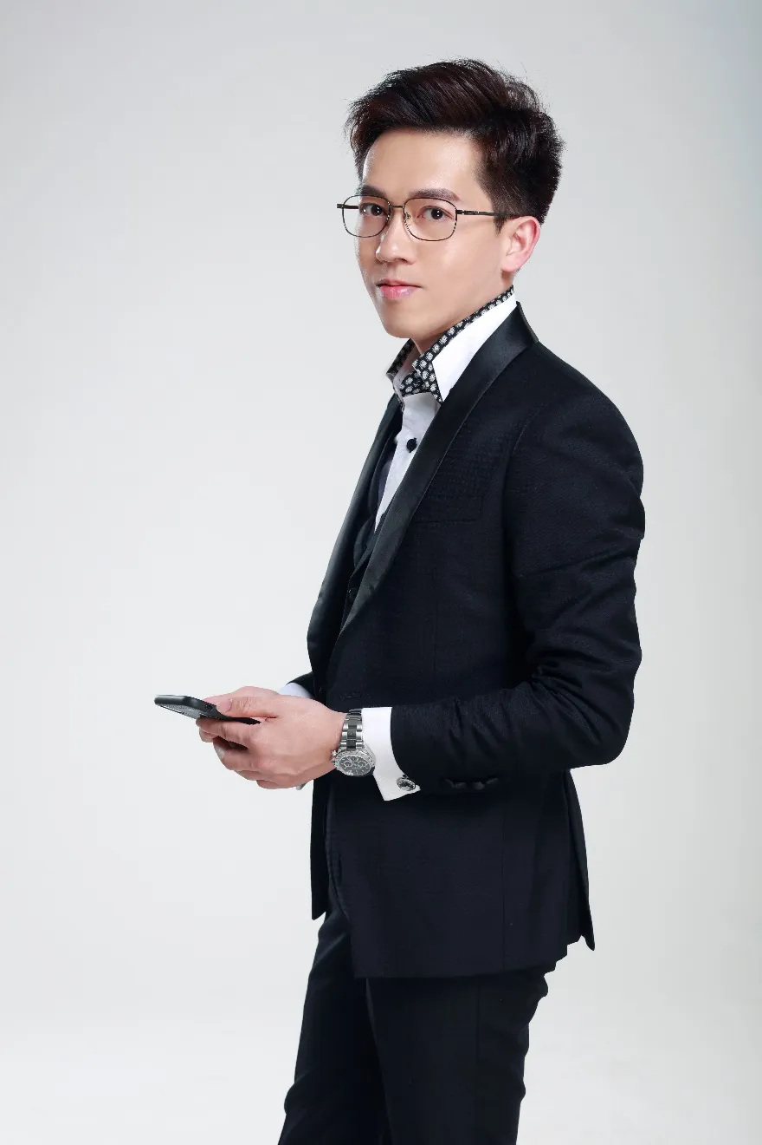
01 / 发起人与真实案例
郭丹锐：教育规划与科创实践
深圳高级中学校友，以持续陪伴与工程实践理解学生成长。
专业背景
北京大学应用心理学硕士；深圳高级中学毕业
现任职务
深圳市生涯规划与发展协会会长
“理工男”的实践兴趣
拆解问题、动手尝试，用原型和数据检验想法
03 / 60
Notes:
履历采用用户确认与公开介绍。“理工男”描述兴趣和实践方式，不增加理工科学历。把生涯规划用于识别兴趣，把科创实践用于承接兴趣。
资料依据：
协会会长介绍： https://scda.cn/guodanrui/ ；原始证书与讲座图像： https://hskb.com/guodanrui/ 。均核对于2026-10-14，现任协会会长同时由本人确认。
用户确认：首年12个月、7万元；5个学生创业案例、50篇校内成果报道、3—5个社团；争取50项获奖，其中10项省级、国家级或国际赛事一等奖。2026-10-14确认六家企业与四所高校资源。郭丹锐毕业于深圳高级中学、现任深圳市生涯规划与发展协会会长，陪伴儿子学习机器人5年、无人机4年。

Slide 4
01 / 发起人与真实案例
五年机器人，四年无人机
陪伴儿子学习机器人5年、无人机4年，持续寻找适合的项目和老师。
5年
4年
持续
机器人学习陪伴
无人机学习陪伴
项目与活动安排
持续的兴趣
持续的安排
持续的观察
儿子对科创的兴趣，让家庭长期投入机器人与无人机学习
通过课程、训练、营地与赛事，把兴趣变成真实实践
看到学生需要连续的指导，也需要作品与成长记录
04 / 60
Notes:
长期陪伴说明家长需要能接住兴趣、持续进阶的环境。机器人5年、无人机4年为本人提供的经历。课程选择、练习与试错共同构成成长。
资料依据：
用户确认：首年12个月、7万元；5个学生创业案例、50篇校内成果报道、3—5个社团；争取50项获奖，其中10项省级、国家级或国际赛事一等奖。2026-10-14确认六家企业与四所高校资源。郭丹锐毕业于深圳高级中学、现任深圳市生涯规划与发展协会会长，陪伴儿子学习机器人5年、无人机4年。
用户提供《智能高效施肥浇灌一体无人机-郭靖轩.pdf》，8页。报告日期2025-06-18。第8页注明发明创作阶段、尚未申请相关专利。设计指标、引用文献及新颖性结论尚无独立验证材料。
用户提供机甲大师深圳站参赛证书、2023 Botball ASIA入门级证书与入门级一等奖。本轮已补充ICC省级及全国总决赛证书，不混用赛事、组别与奖级。

Slide 5
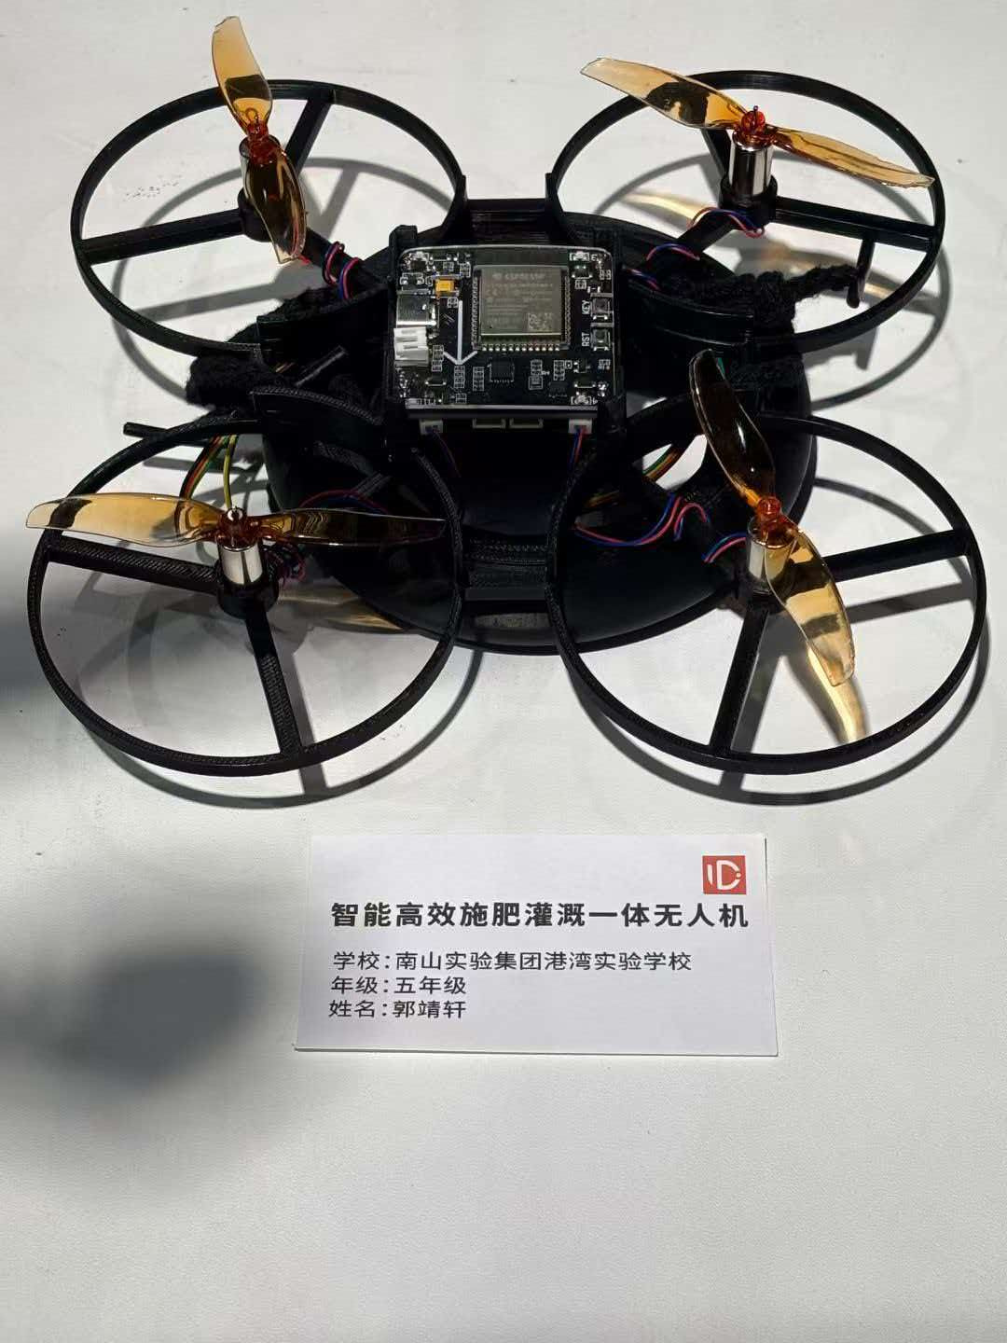

01 / 发起人与真实案例
少年创客案例：农业无人机
生活问题逐渐形成设计报告、作品尝试与比赛材料。
郭靖轩项目原型资料：智能高效施肥浇灌一体无人机
ICC 2024—2025赛季省级二等奖
05 / 60
Notes:
2025年7月20日证面写明省级二等奖、小学组三至五年级、项目名及郭靖轩。报告中的性能指标未等同实测。个人档案仅用于独立PPT，不放公开网站。
资料依据：
用户提供《智能高效施肥浇灌一体无人机-郭靖轩.pdf》，8页。报告日期2025-06-18。第8页注明发明创作阶段、尚未申请相关专利。设计指标、引用文献及新颖性结论尚无独立验证材料。
用户提供E:/第三高级/科创资料和证书/，43张不同图像。保留原始打码。图像证明可见文字与现场，未做赛事平台实名核验。证书图像数不等于独立获奖人数。

Slide 6


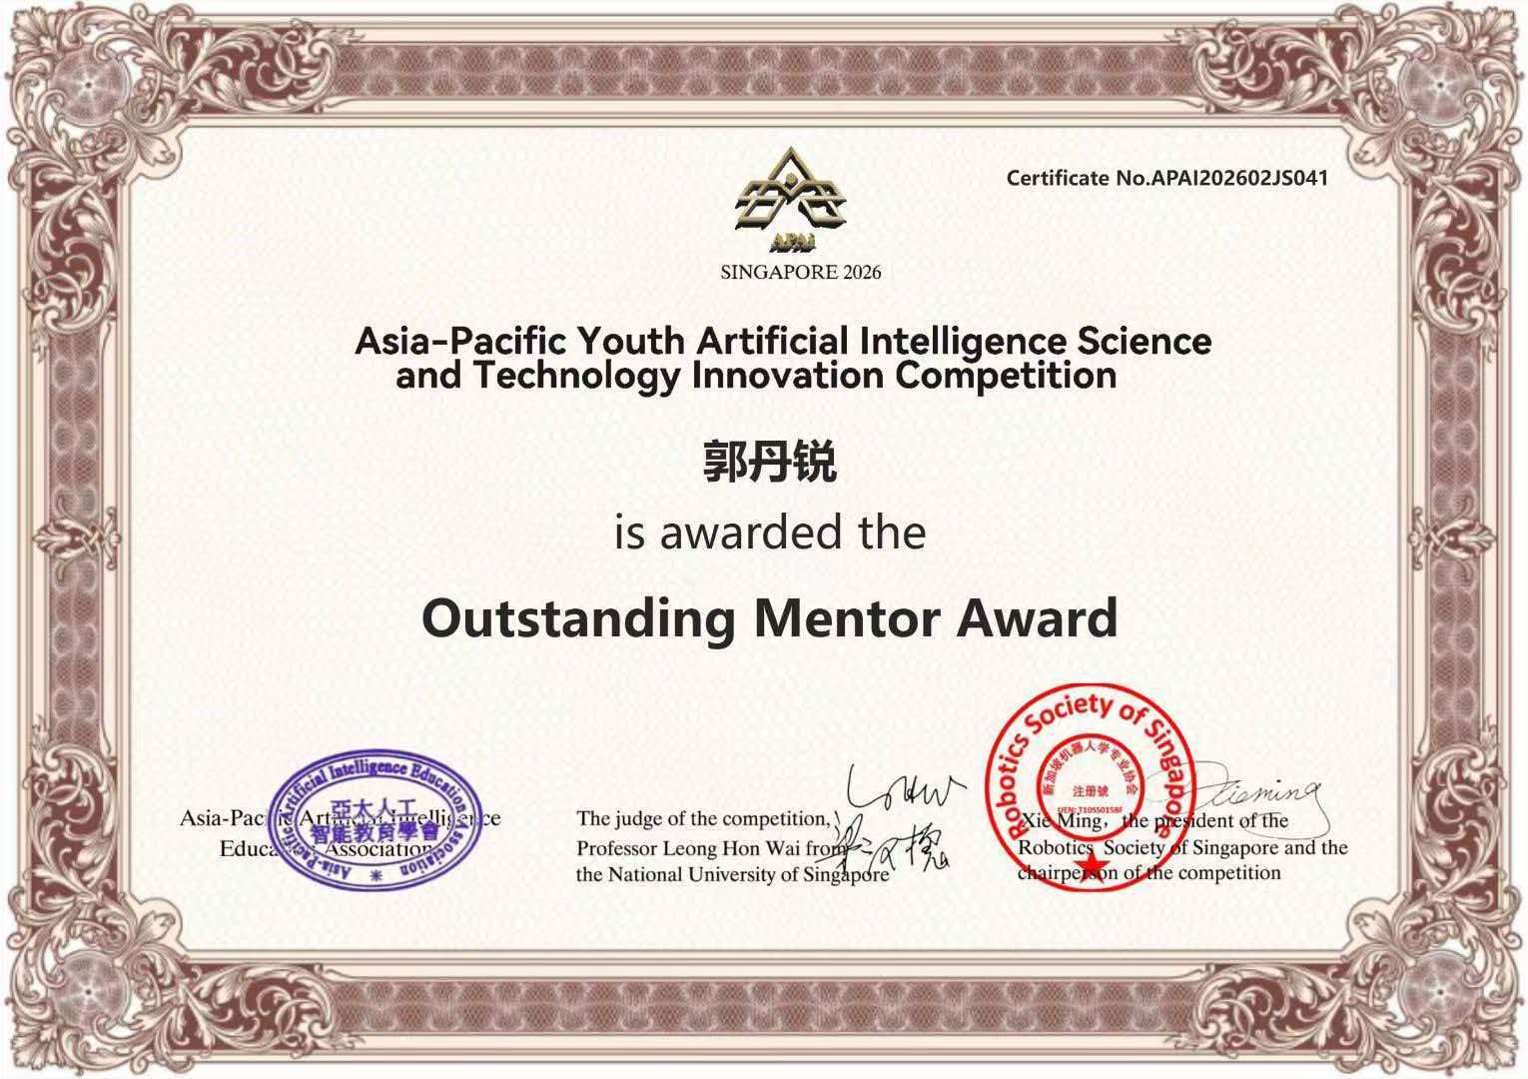
01 / 发起人与真实案例
郭丹锐的专业与指导经历
生涯发展背景与科创活动经历，为学生项目提供持续支持。
NCDA生涯发展指导培训证书
2019全球升学生涯峰会主题演讲证书
APAI Singapore 2026
Outstanding Mentor Award
06 / 60
Notes:
前两份保留原始证书。新增证面为郭丹锐Outstanding Mentor Award，即导师奖项，不是学生一等奖或冠军。
资料依据：
协会会长介绍： https://scda.cn/guodanrui/ ；原始证书与讲座图像： https://hskb.com/guodanrui/ 。均核对于2026-10-14，现任协会会长同时由本人确认。
用户提供E:/第三高级/科创资料和证书/，43张不同图像。保留原始打码。图像证明可见文字与现场，未做赛事平台实名核验。证书图像数不等于独立获奖人数。

Slide 7
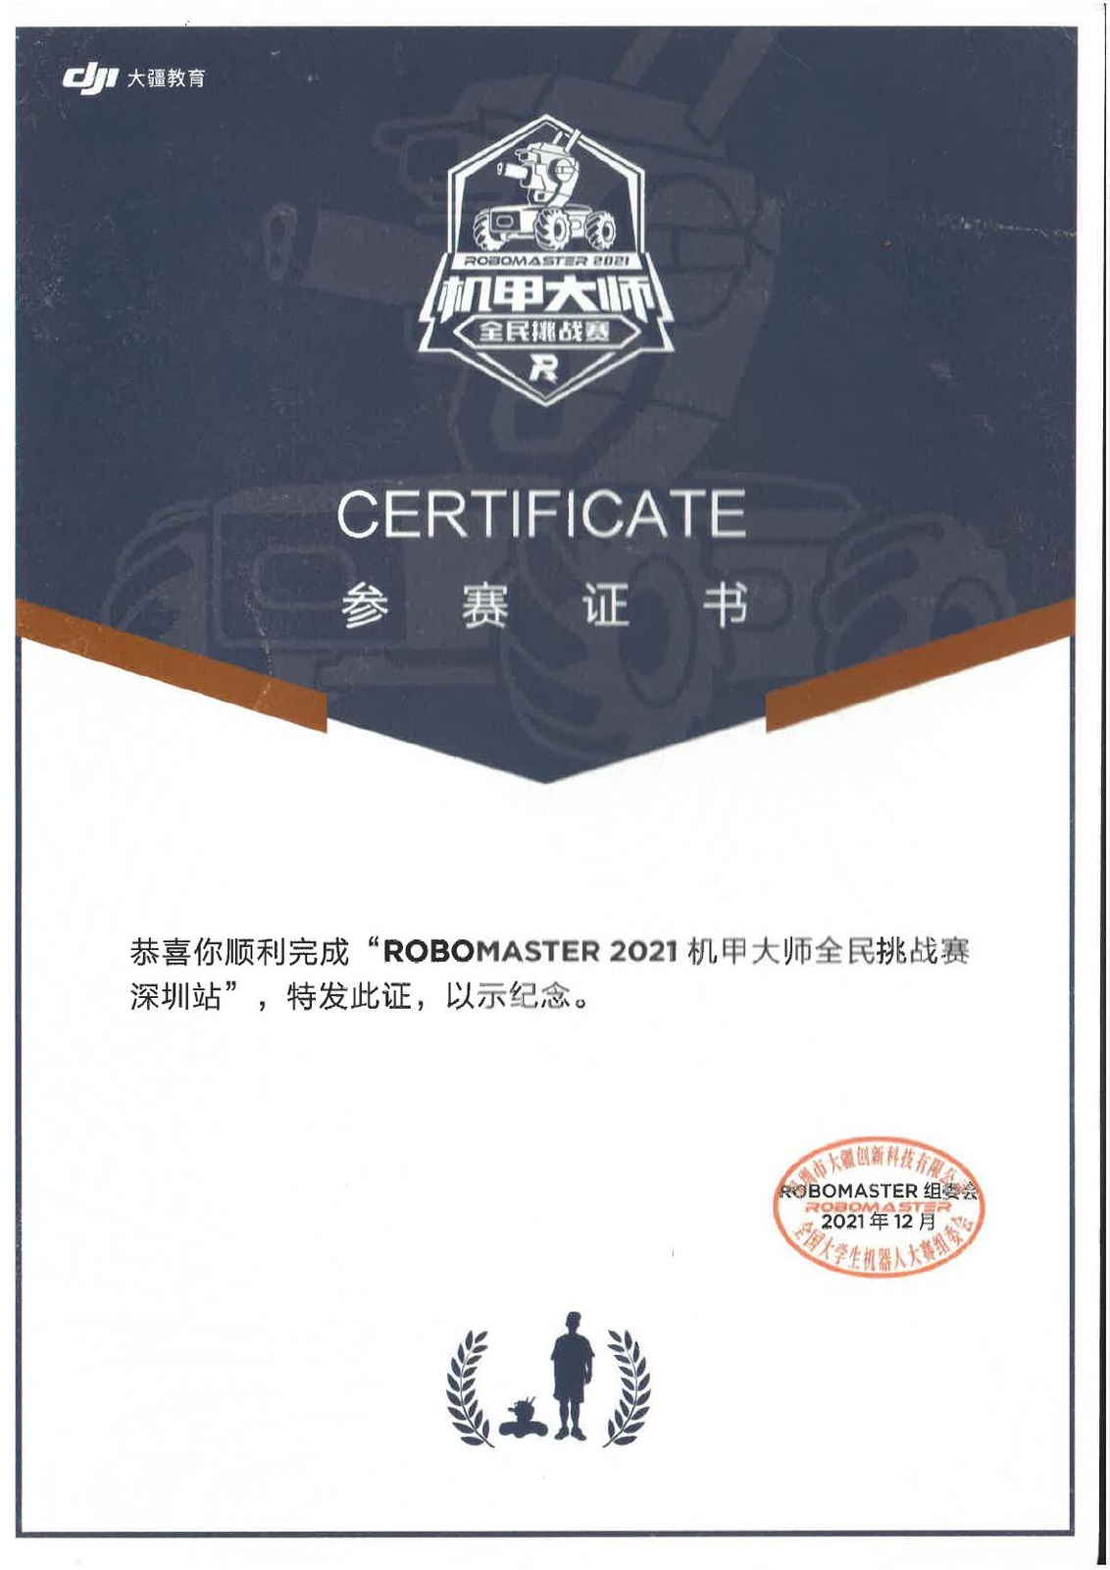
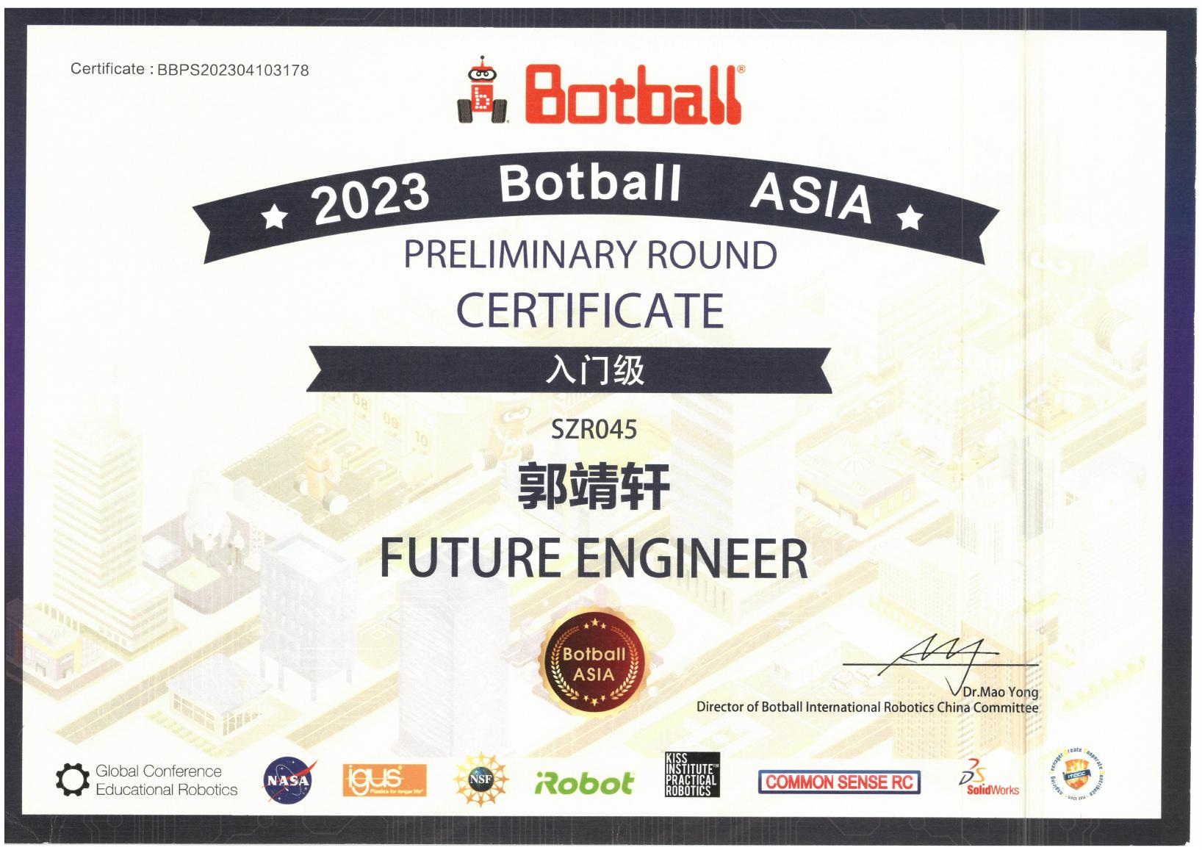
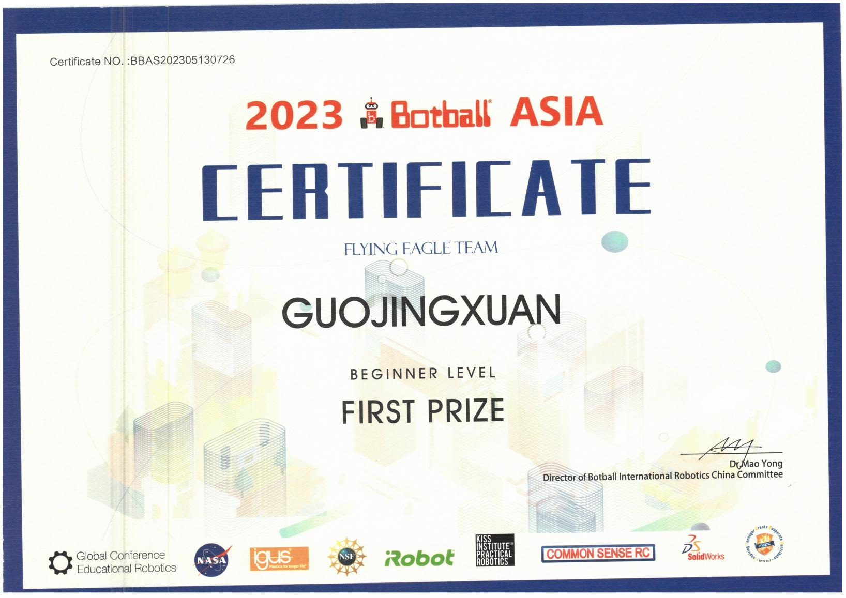
01 / 发起人与真实案例
大疆与机器人赛事的成长证据
参赛经历、能力证明与具体奖项，分别记录。
机甲大师深圳站参赛证书
2021年12月
2023 Botball ASIA
入门级证书
2023 Botball ASIA
入门级一等奖
07 / 60
Notes:
机甲大师证书证明参赛，不能等同获奖。两份Botball按原件分别说明。个人成长材料仅用于独立PPT。航拍营三日安排覆盖飞行安全、航拍构图和剪辑，可衔接社团课程。
资料依据：
用户提供机甲大师深圳站参赛证书、2023 Botball ASIA入门级证书与入门级一等奖。本轮已补充ICC省级及全国总决赛证书，不混用赛事、组别与奖级。
用户提供《郭靖轩-2026“未来工程师”冬令营-入营手册-航拍营.pdf》，7页。第6页为三日航拍与剪辑课程，第5页为个人报名安排。手册证明课程及报名安排，不单独证明出勤或结业。

Slide 8
02 / 中心建设与学习支持
智能科技成长中心的六个板块
以科创实践为首年主线，学校按需求选择和叠加。
01 教师与教学AI辅助
02 全体学生AI学习
备课、知识库、学科助手与AI自习室试点
基础素养、编程实践与项目制课程
03 科创教育与孵化
04 城市探索
普及、竞赛进阶和原创课题
每月拟组织1—2场校外探索
05 天才少年培养
06 人格与学业支持
一人一案与教授联合指导
学习策略、成长访谈和专业转介
08 / 60
Notes:
六个板块采用同一套学生成长档案和组织机制。首年把可直接启动的教师培训、AI实践、小组课题放在前面，同时建立城市探索、拔尖培养和学习支持入口。六个板块不意味着首年同时采购六套系统。
资料依据：
用户确认：首年12个月、7万元；5个学生创业案例、50篇校内成果报道、3—5个社团；争取50项获奖，其中10项省级、国家级或国际赛事一等奖。2026-10-14确认六家企业与四所高校资源。郭丹锐毕业于深圳高级中学、现任深圳市生涯规划与发展协会会长，陪伴儿子学习机器人5年、无人机4年。
本提案拟定的实施设计和预算测算，非供应商正式报价或已签约承诺。启动时间T0为校方确认、合同生效及场地条件满足之日。

Slide 9
02 / 中心建设与学习支持
学校当前需要的具体支持
先形成可以运行的科创教学与项目机制。
01
选题与专业指导
学生提出想法，教师与导师协助判断难度和验证方法
02
场地与教具使用
梳理现有科创室、电脑室、耗材和可复用设备
03
持续成果展示
作品、比赛、城市探索共同进入学校科技成果库
09 / 60
Notes:
结合逐字稿，学校关注专业指导、学生作品和持续成果。中心承接这些需求，首年从现有场地出发。
资料依据：
用户提供2026-10-11科创项目沟通逐字稿，仅提炼选题辅导、耗材、专业支持、成果展示及校友资源等教育建设需求。
本提案拟定的实施设计和预算测算，非供应商正式报价或已签约承诺。启动时间T0为校方确认、合同生效及场地条件满足之日。

Slide 10
02 / 中心建设与学习支持
国家科技教育与AI教育方向
以真实问题、项目实践和社会资源协同育人
01
人工智能教育
高中阶段注重项目创作、前沿应用和综合实践
02
科技教育
加强跨学科主题学习，结合学校条件制定实施方案
03
资源协同
推动高校、科研机构与企业资源参与科技教育
10 / 60
Notes:
教育部2024年人工智能教育部署强调分学段设计，高中阶段重项目创作与前沿应用。2025年七部门科技教育意见提出一校一策、跨学科项目和科技教师与科学家协同。我们的方案是对这些方向的校本转化，不代表被列入官方试点。政策帮助回答为什么值得做，年度交付则回答学校怎样做。
资料依据：
教育部加强中小学人工智能教育，2024-12-02：https://www.moe.gov.cn/jyb_xwfb/gzdt_gzdt/s5987/202412/t20241202_1165500.html ；七部门关于加强中小学科技教育的意见，教基〔2025〕7号：https://www.moe.gov.cn/srcsite/A06/jcys_jyzb/202511/t20251111_1419878.html 。2026-10-14核对，内容为政策方向，不表示本项目获得政府认定。
本提案拟定的实施设计和预算测算，非供应商正式报价或已签约承诺。启动时间T0为校方确认、合同生效及场地条件满足之日。

Slide 11
02 / 中心建设与学习支持
科创室的建设方式
先整理现有空间，再按学生任务补齐使用条件。
01
制作与材料区
工具、结构件与耗材分类，形成借还和使用规范
02
调试与讨论区
安排桌面原型与安全模拟任务，由教师检查操作条件
03
展示与记录区
陈列项目过程、测试记录和学生作品，连接线上成果页
11 / 60
Notes:
首年包含空间使用规划和共用耗材。盘点存量后给出缺口清单。装修、固定设施、大型设备及完整VEX新套件不默认包含在基础预算。
资料依据：
用户确认：首年12个月、7万元；5个学生创业案例、50篇校内成果报道、3—5个社团；争取50项获奖，其中10项省级、国家级或国际赛事一等奖。2026-10-14确认六家企业与四所高校资源。郭丹锐毕业于深圳高级中学、现任深圳市生涯规划与发展协会会长，陪伴儿子学习机器人5年、无人机4年。
本提案拟定的实施设计和预算测算，非供应商正式报价或已签约承诺。启动时间T0为校方确认、合同生效及场地条件满足之日。

Slide 12
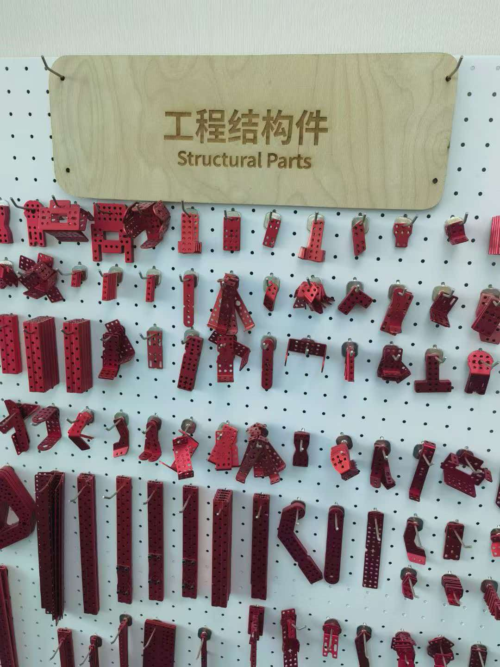
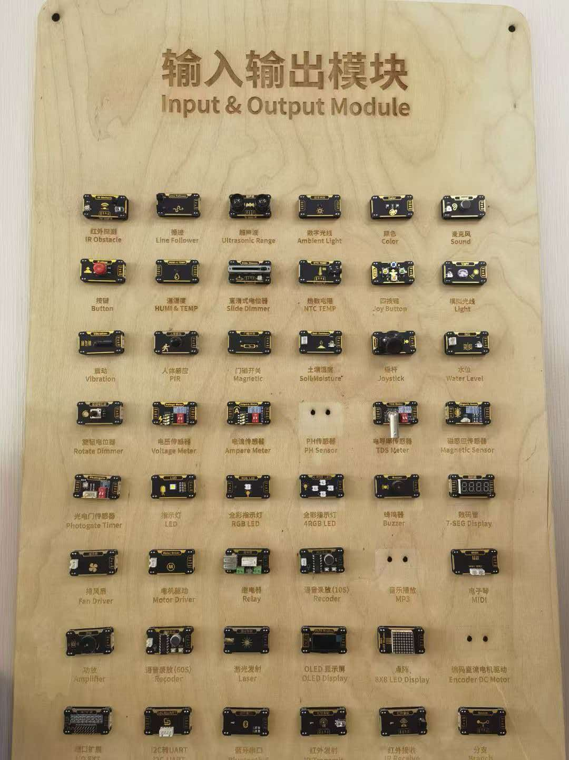
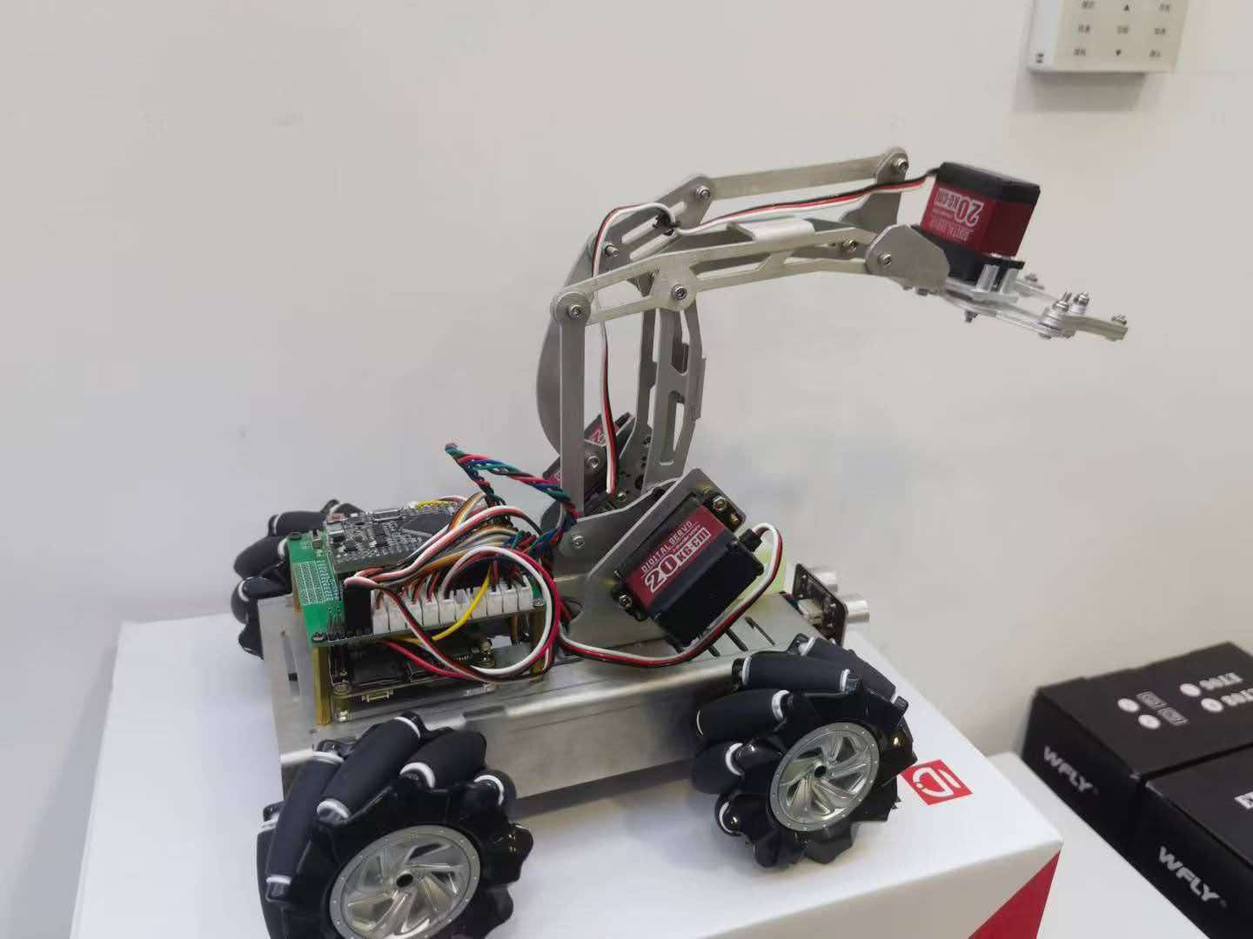
02 / 中心建设与学习支持
教具与工程实践资源
结构、感知与控制，组成学生可动手的任务。
结构件与材料管理参考
传感与输入输出模块参考
移动机器人与机械臂实物参考
12 / 60
Notes:
用户提供的资源照片说明可对接的教具和空间类型，不表示已经安装在三高。最终清单依学校存量、学生年龄和预算确定。
资料依据：
用户提供E:/第三高级/科创资料和证书/，43张不同图像。保留原始打码。图像证明可见文字与现场，未做赛事平台实名核验。证书图像数不等于独立获奖人数。
用户提供《点线数字科技介绍-202503 V7.2.pdf》，共20页，2025年3月版本。案例属于点线科技材料自述。

Slide 13
02 / 中心建设与学习支持
AI自习室与电脑室优化
通过现有电脑室形成可管理的AI学习场景。
01
账号与任务
配置教师知识库和学生入口，支持预习、阅读与项目创意。
02
提问与核验
学生说明已知和疑问，对照教材、实验或原始资料核查AI输出。
03
解释与反馈
保留个人推理和作品，说明AI参与范围，教师检查关键结论。
13 / 60
Notes:
先做小范围样板，利用现有电脑与网络。核心为学习任务、教师指导和过程记录，硬件采购另行确认。学生资料只在授权范围内处理，不公开测评与学习隐私。
普及课程强调判断、验证与表达。比赛作品另按当季规则，AI教学应用与参赛材料使用范围不完全相同。
资料依据：
用户确认：首年12个月、7万元；5个学生创业案例、50篇校内成果报道、3—5个社团；争取50项获奖，其中10项省级、国家级或国际赛事一等奖。2026-10-14确认六家企业与四所高校资源。郭丹锐毕业于深圳高级中学、现任深圳市生涯规划与发展协会会长，陪伴儿子学习机器人5年、无人机4年。
本提案拟定的实施设计和预算测算，非供应商正式报价或已签约承诺。启动时间T0为校方确认、合同生效及场地条件满足之日。

Slide 14
02 / 中心建设与学习支持
教师指导下的AI项目创意
把学科知识转成可调查、可制作、可验证的学生任务。
01
明确问题
教师限定场景，学生描述真实需求
02
提出方案
AI辅助梳理思路，学生比较依据、成本和可行性
03
保留过程
提交资料来源、选择理由与测试记录，教师审阅
14 / 60
Notes:
全年4次教师工作坊以学科实际问题为输入。教师选择知识库材料，审核生成的教案和项目任务。学生保留自己的选择理由与贡献。
资料依据：
用户确认：首年12个月、7万元；5个学生创业案例、50篇校内成果报道、3—5个社团；争取50项获奖，其中10项省级、国家级或国际赛事一等奖。2026-10-14确认六家企业与四所高校资源。郭丹锐毕业于深圳高级中学、现任深圳市生涯规划与发展协会会长，陪伴儿子学习机器人5年、无人机4年。
本提案拟定的实施设计和预算测算，非供应商正式报价或已签约承诺。启动时间T0为校方确认、合同生效及场地条件满足之日。
腾讯 ima 官方入口： https://ima.qq.com/ ，核对于2026-10-14。
腾讯云 WorkBuddy 官方产品页： https://cloud.tencent.com/product/workbuddy ，核对于2026-10-14。

Slide 15
02 / 中心建设与学习支持
ima与WorkBuddy支持安排
项目方已确认支持安排，额度与有效期待补充。
01
ima知识库
课程资料整理、引用核对和知识问答
02
WorkBuddy工作流
辅助资料处理、教学任务设计与项目文档协作
03
开通前确认
补充账号数量、额度、有效期、管理员与超额处理方式
15 / 60
Notes:
确认安排来自用户，不用公开商业套餐数字代替专项支持。实施前形成清单。超出额度的付费使用另行确认，不宣称无限免费算力。
资料依据：
2026-10-14用户确认ima与WorkBuddy已有支持安排，额度及有效期后续补充。不外推为腾讯无限算力赞助。官方：https://ima.qq.com/ 、https://cloud.tencent.com/act/pro/workbuddy 。
腾讯 ima 官方入口： https://ima.qq.com/ ，核对于2026-10-14。
腾讯云 WorkBuddy 官方产品页： https://cloud.tencent.com/product/workbuddy ，核对于2026-10-14。

Slide 16
02 / 中心建设与学习支持
测评系统与成长反馈
兴趣与学习记录帮助选课，教师观察帮助调整支持。
01
入门画像
兴趣方向、学习习惯、项目经验和信息素养
02
阶段反馈
作品、自评与教师访谈共同形成成长建议
03
支持分流
匹配社团、项目导师或学业辅导，衔接校内专业支持
16 / 60
Notes:
首年提供测评流程、指标和反馈模板，具体工具授权与接入启动时确认。不把简短量表当作智力或心理疾病诊断，不公开学生标签。测评只服务教育支持。
资料依据：
用户确认：首年12个月、7万元；5个学生创业案例、50篇校内成果报道、3—5个社团；争取50项获奖，其中10项省级、国家级或国际赛事一等奖。2026-10-14确认六家企业与四所高校资源。郭丹锐毕业于深圳高级中学、现任深圳市生涯规划与发展协会会长，陪伴儿子学习机器人5年、无人机4年。
本提案拟定的实施设计和预算测算，非供应商正式报价或已签约承诺。启动时间T0为校方确认、合同生效及场地条件满足之日。

Slide 17
02 / 中心建设与学习支持
3—5个科创社团方向
校内教师持续带队，全年8次联合实践指导按主题统筹使用。
方向 | 学习任务 | 可展示成果
机器人 | 结构、传感与控制 | 任务机器人与工程笔记
无人机 | 操控、程序与影像 | 飞行记录与主题短片
AI漫剧 | 脚本、分镜与素材核验 | 原创短片与创作说明
智能制造 | 建模、控制与装配 | 设计文件与桌面原型
信息安全 | 授权靶场、CTF与防护 | 安全报告与解题复盘
17 / 60
Notes:
校内老师负责日常运行，项目方提供教研和关键指导。信息安全只在授权环境开展。3—5个是支持方向，不代表外聘教师每周为各社团上课。
8次为全年合计，不是每社团8次。学校负责常态活动。课程、社团和项目共享教具与教研资源。
[['基础活动', '纳入学校社团时段，学生按兴趣参加'], ['专项支持', '全年8次学生实践或社团联合指导，按主题统筹使用'], ['成果连接', '优秀任务进入5项学生创业案例，成熟作品匹配赛事']]
资料依据：
用户确认：首年12个月、7万元；5个学生创业案例、50篇校内成果报道、3—5个社团；争取50项获奖，其中10项省级、国家级或国际赛事一等奖。2026-10-14确认六家企业与四所高校资源。郭丹锐毕业于深圳高级中学、现任深圳市生涯规划与发展协会会长，陪伴儿子学习机器人5年、无人机4年。
本提案拟定的实施设计和预算测算，非供应商正式报价或已签约承诺。启动时间T0为校方确认、合同生效及场地条件满足之日。

Slide 18
02 / 中心建设与学习支持
科创体系：1.0、2.0、3.0
普及提供入口，赛事检验能力，原创项目承接真实兴趣。
01
02
03
1.0 基础能力
2.0 高标准训练
3.0 原创项目
学习编程、机器人和无人机基础，完成可操作的作品
选择合适赛事，训练规则理解、技术实现与答辩
从个人问题出发，联合导师推进长期研究
18 / 60
Notes:
三阶段以能力和投入程度区分，不要求每个学生都以比赛或论文为终点。初学者先获得真实操作经验，进阶者通过规则化任务检验能力，少数持续投入的学生进入定制课题。每阶段都有可记录的成果。
资料依据：
用户确认：首年12个月、7万元；5个学生创业案例、50篇校内成果报道、3—5个社团；争取50项获奖，其中10项省级、国家级或国际赛事一等奖。2026-10-14确认六家企业与四所高校资源。郭丹锐毕业于深圳高级中学、现任深圳市生涯规划与发展协会会长，陪伴儿子学习机器人5年、无人机4年。
本提案拟定的实施设计和预算测算，非供应商正式报价或已签约承诺。启动时间T0为校方确认、合同生效及场地条件满足之日。

Slide 19
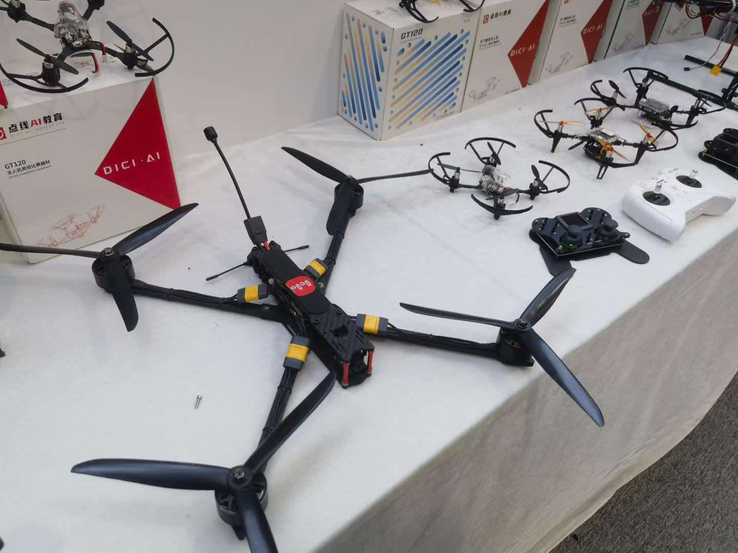
02 / 中心建设与学习支持
1.0基础：先做出一件作品
机器人、无人机、编程和AI，进入共同的实践课程。
编程
从传感数据读取到简单控制，理解输入、判断和输出
无人机
先讲原理与安全，优先仿真和带保护的室内教学
机器人
从结构搭建到动作调试，形成测试和故障排查习惯
无人机教具 · 结构、传感与控制实践
19 / 60
Notes:
点线资料第7至8页展示了不同学段教具，提供可参考的设备与课程方向。学校实际使用型号需按年龄、场地和安全条件确定。无人机不是每位学生立即独立户外飞行，首年优先使用低风险教学环境。
资料依据：
用户提供《点线数字科技介绍-202503 V7.2.pdf》，共20页，2025年3月版本。案例属于点线科技材料自述。
本提案拟定的实施设计和预算测算，非供应商正式报价或已签约承诺。启动时间T0为校方确认、合同生效及场地条件满足之日。
图片说明：无人机教具 · 结构、传感与控制实践

Slide 20
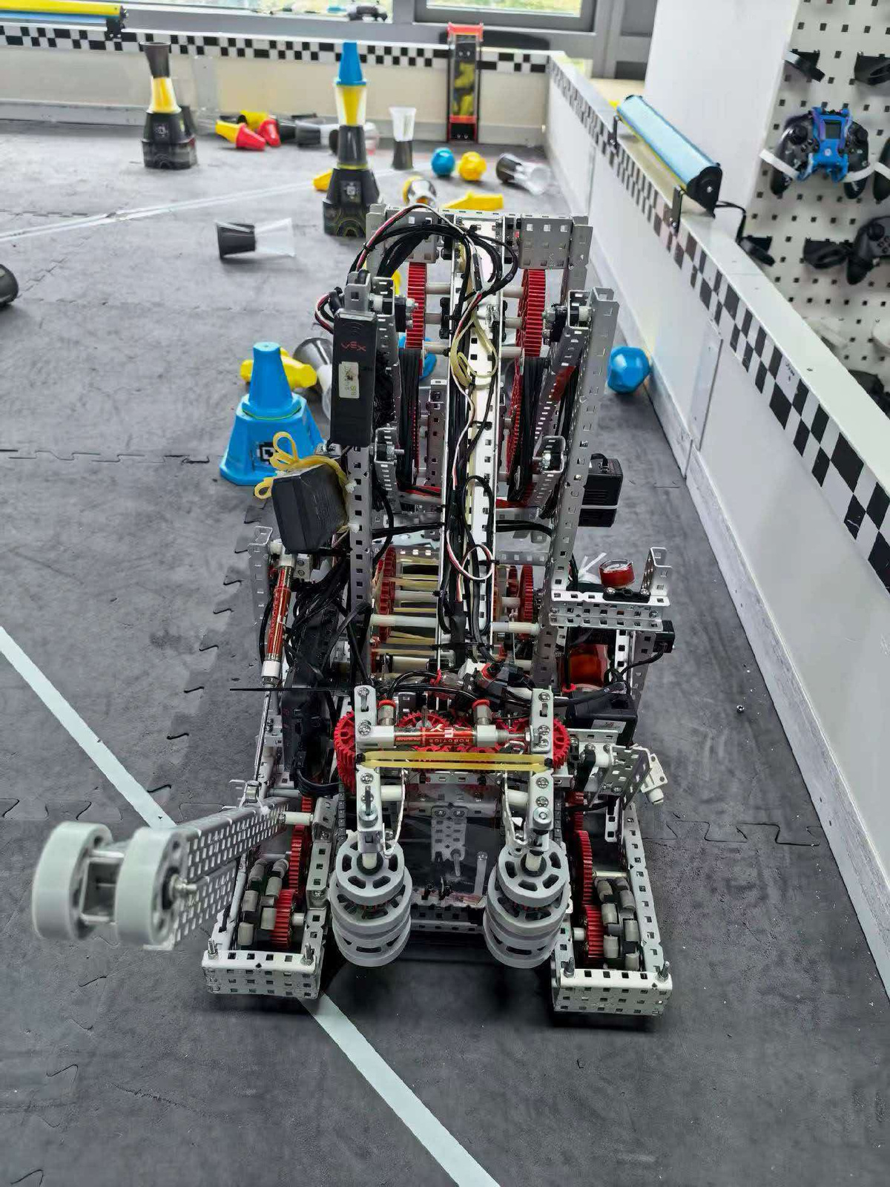
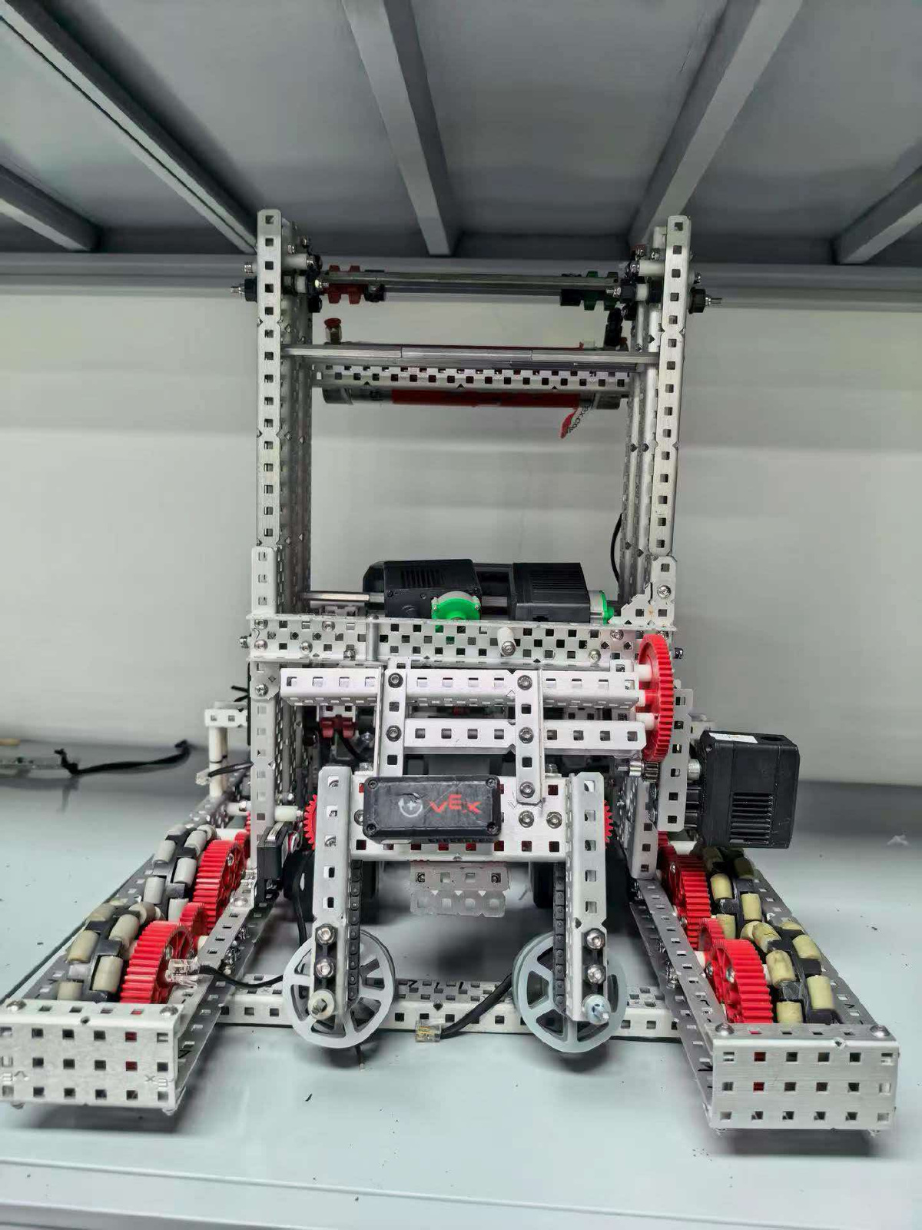
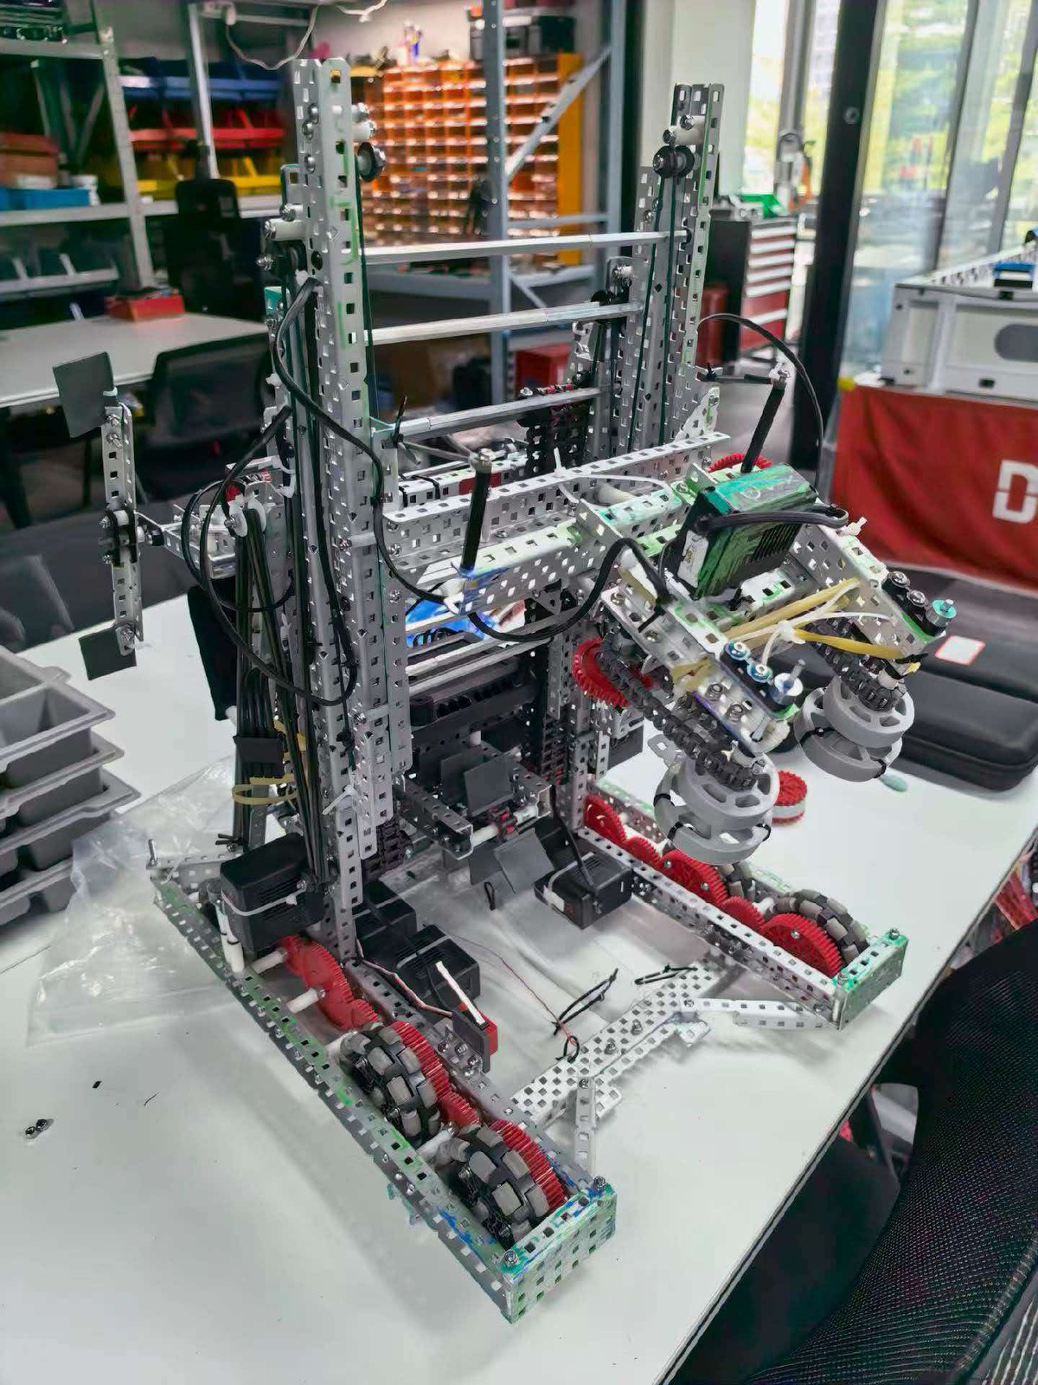
03 / 赛事与原创项目
VEX全球机器人赛事体系
按年龄和基础选择IQ、V5等体系，训练结构、编程与工程笔记。
VEX训练器材现场
机器人结构与执行机构
材料、装配与调试工作台
20 / 60
Notes:
官方路径包括本地、区域与世界赛等层级，资格以当季规则为准。本页介绍体系，不宣称机构或学校已有全球赛成绩。
[['适合的入口', '按年龄与基础选择IQ、V5等体系，核对组别'], ['训练内容', '结构搭建、自动程序、现场策略与工程笔记'], ['进阶路径', '符合资格后参加对应赛事，晋级遵循当季规则']]
任务分解、搭建、调试、模拟和复盘形成训练周期。实物照片不证明特定赛事成绩。工程笔记由学生本人完成，参赛材料AI使用遵循当季规则。
资料依据：
VEX官方赛事路径：https://www.vexrobotics.com/official-path ；当季规则：https://manuals.vex.com/ ；工程笔记：https://kb.vex.com/hc/en-us/articles/49010276056596-Getting-Started-with-Engineering-Notebooks 。核对于2026-10-14。实物图不证明参加全球总决赛或获奖。
用户提供E:/第三高级/科创资料和证书/，43张不同图像。保留原始打码。图像证明可见文字与现场，未做赛事平台实名核验。证书图像数不等于独立获奖人数。
图片说明：VEX机器人搭建与训练现场

Slide 21
03 / 赛事与原创项目
ICC：全球发明大会（中国）竞赛活动
列入教育部2025—2028学年全国性竞赛活动名单。
01
赛事定位
围绕真实问题，呈现发明构思、原型与验证过程
02
适配项目
选择学生能解释、能制作、能持续改进的原创课题
03
参赛依据
按正式通知核对组别、阶段、材料与组织要求
21 / 60
Notes:
主办单位中国友好和平发展基金会。历史证书标题为全球发明大会中国区，与当前名单名称区分。白名单不等于获奖或升学承诺，不能包装为基础教育招生加分依据。
资料依据：
教育部2025—2028学年竞赛名单：https://www.moe.gov.cn/srcsite/A29/202510/t20251029_1418393.html ；主办机构：https://icc.cffpd.org.cn/ 。全球发明大会（中国）竞赛活动列入名单，主办单位中国友好和平发展基金会。核对于2026-10-14。所附证书为2024—2025赛季。
教育部《2025—2028学年面向中小学生的全国性竞赛活动》： https://www.moe.gov.cn/srcsite/A29/202510/t20251029_1418393.html ，核对于2026-10-14。具体赛项、学段、报名和费用须逐项核验。

Slide 22




03 / 赛事与原创项目
ICC全国总决赛一等奖案例
2024—2025赛季，学生发明作品的全国赛成果。
一等奖 · 案例01
一等奖 · 案例02
一等奖 · 案例03
一等奖 · 案例04
22 / 60
Notes:
证面为2024—2025赛季全国总决赛一等奖。身份字段保持打码。4张图不等同4名不同学生或4个项目，更不是三高已有成绩。
资料依据：
用户提供E:/第三高级/科创资料和证书/，43张不同图像。保留原始打码。图像证明可见文字与现场，未做赛事平台实名核验。证书图像数不等于独立获奖人数。
教育部2025—2028学年竞赛名单：https://www.moe.gov.cn/srcsite/A29/202510/t20251029_1418393.html ；主办机构：https://icc.cffpd.org.cn/ 。全球发明大会（中国）竞赛活动列入名单，主办单位中国友好和平发展基金会。核对于2026-10-14。所附证书为2024—2025赛季。

Slide 23



03 / 赛事与原创项目
ICC全国总决赛二、三等奖案例
在发明、验证与展示中积累经验，让作品持续进步。
全国总决赛二等奖 · 案例01
全国总决赛二等奖 · 案例02
全国总决赛三等奖案例
23 / 60
Notes:
本轮全国总决赛证书共7张图，一等奖4张、二等奖2张、三等奖1张。图像数不是独立获奖人数。郭靖轩省级二等奖不并入全国奖项。
资料依据：
用户提供E:/第三高级/科创资料和证书/，43张不同图像。保留原始打码。图像证明可见文字与现场，未做赛事平台实名核验。证书图像数不等于独立获奖人数。
教育部2025—2028学年竞赛名单：https://www.moe.gov.cn/srcsite/A29/202510/t20251029_1418393.html ；主办机构：https://icc.cffpd.org.cn/ 。全球发明大会（中国）竞赛活动列入名单，主办单位中国友好和平发展基金会。核对于2026-10-14。所附证书为2024—2025赛季。

Slide 24
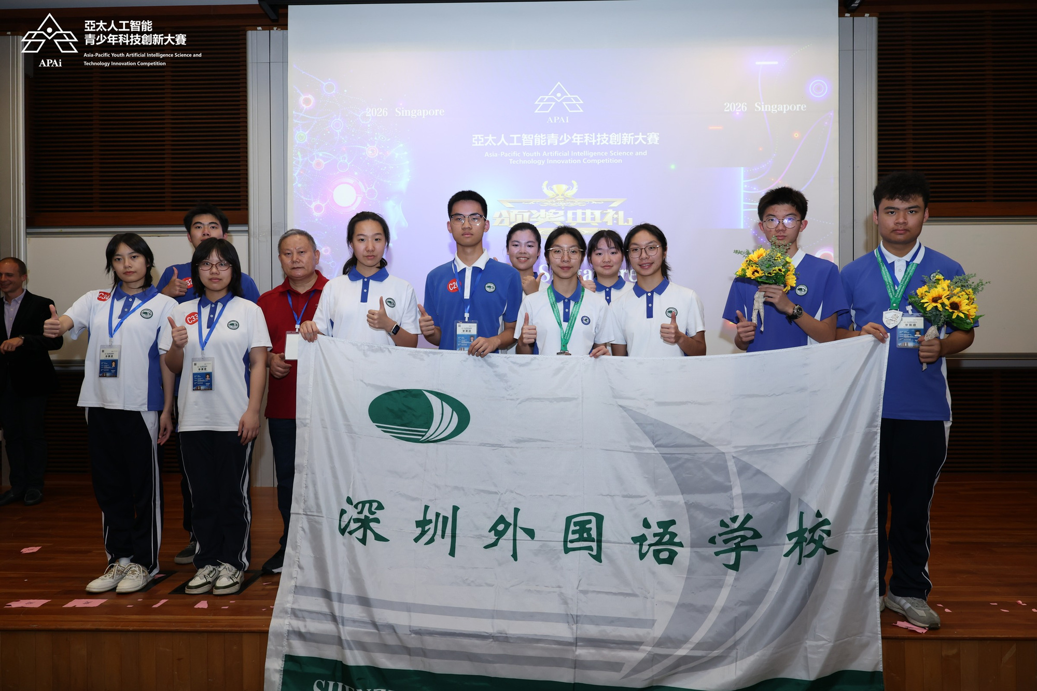
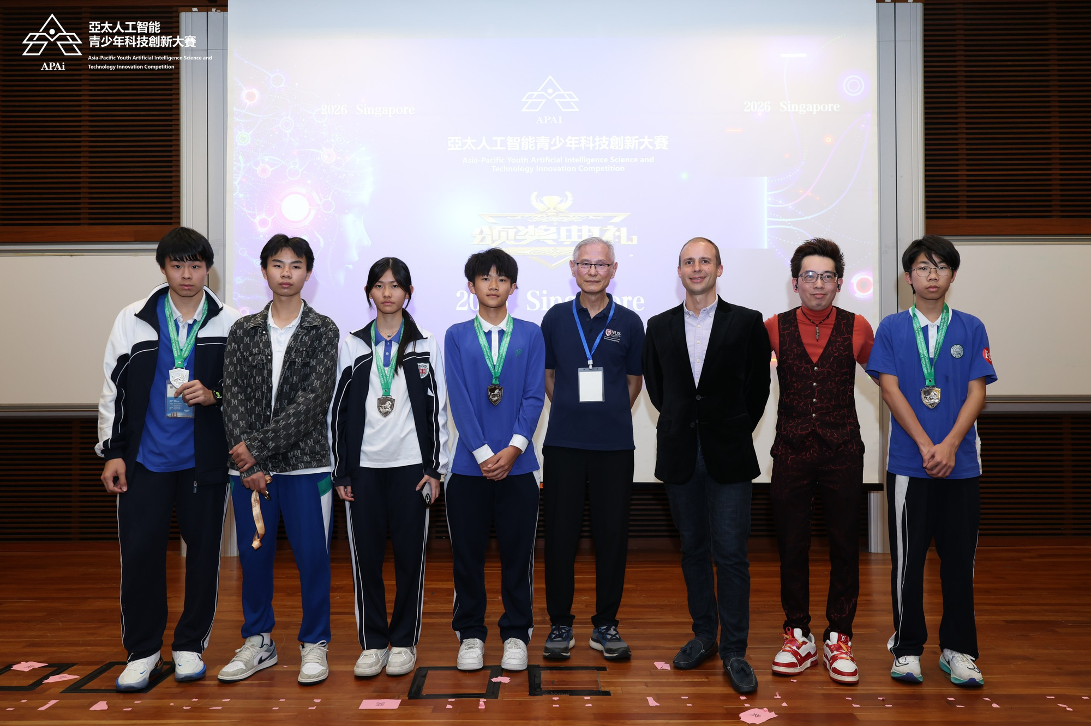
03 / 赛事与原创项目
APAI新加坡：让作品走向交流现场
在团队展示与国际交流中，学习表达、合作和复盘。
深圳外国语学校队伍现场合影
2026新加坡赛事颁奖环节合影
24 / 60
Notes:
背景写明2026 Singapore，深圳外国语学校队伍不是三高队伍。合影不证明具体奖级。新增参赛证写明2026年2月8—9日，不采纳逐字稿中未经证实的时间和冠军表述。
资料依据：
用户提供640.jpg、R52B8105.JPG、R52B8185.JPG：香港公开赛与2026新加坡赛事现场照片。赛事名采用照片横幅及背景原文，具体奖级不由合影推断。
本提案拟定的实施设计和预算测算，非供应商正式报价或已签约承诺。启动时间T0为校方确认、合同生效及场地条件满足之日。

Slide 25
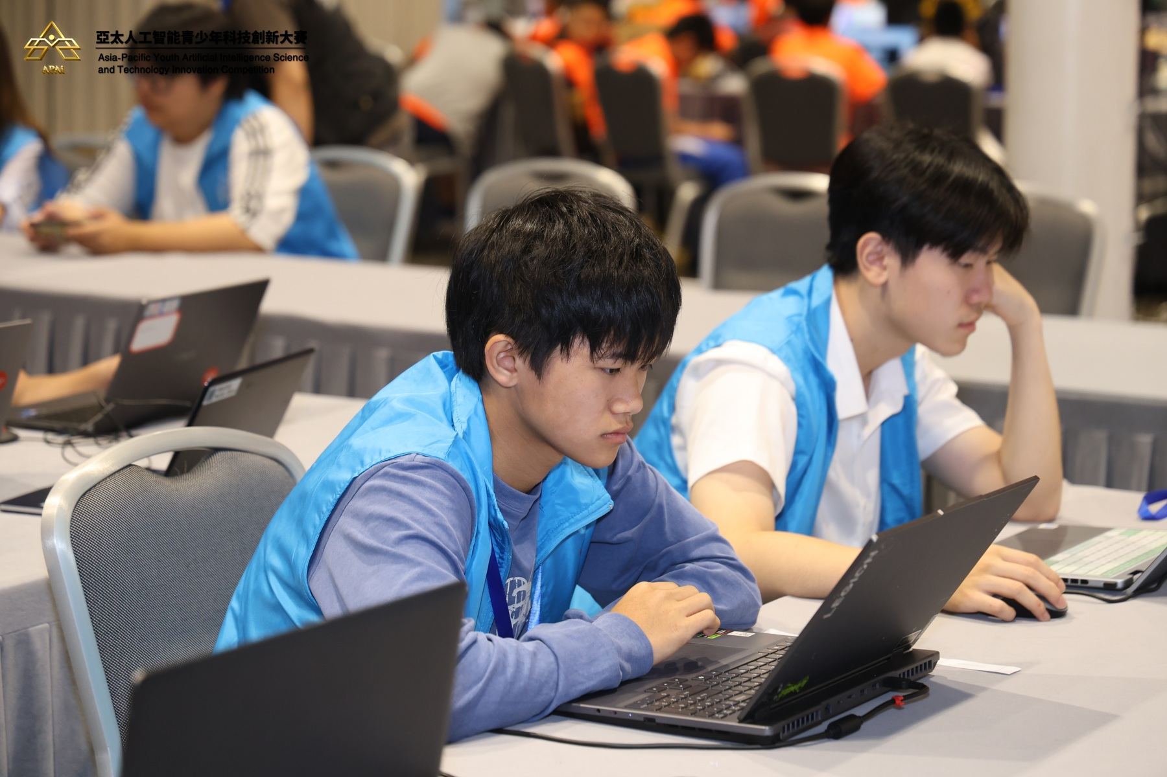
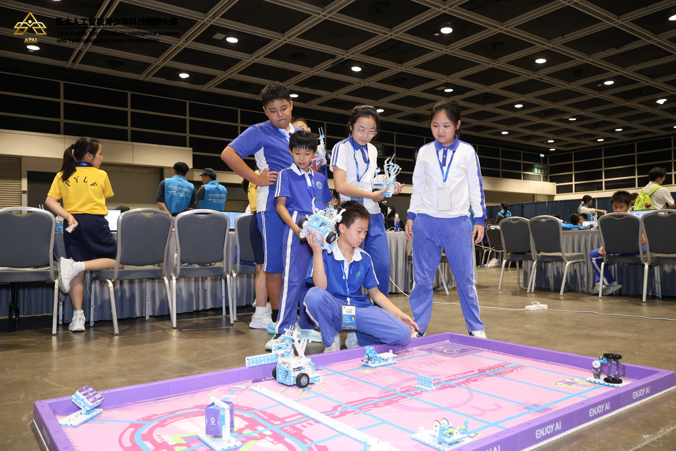
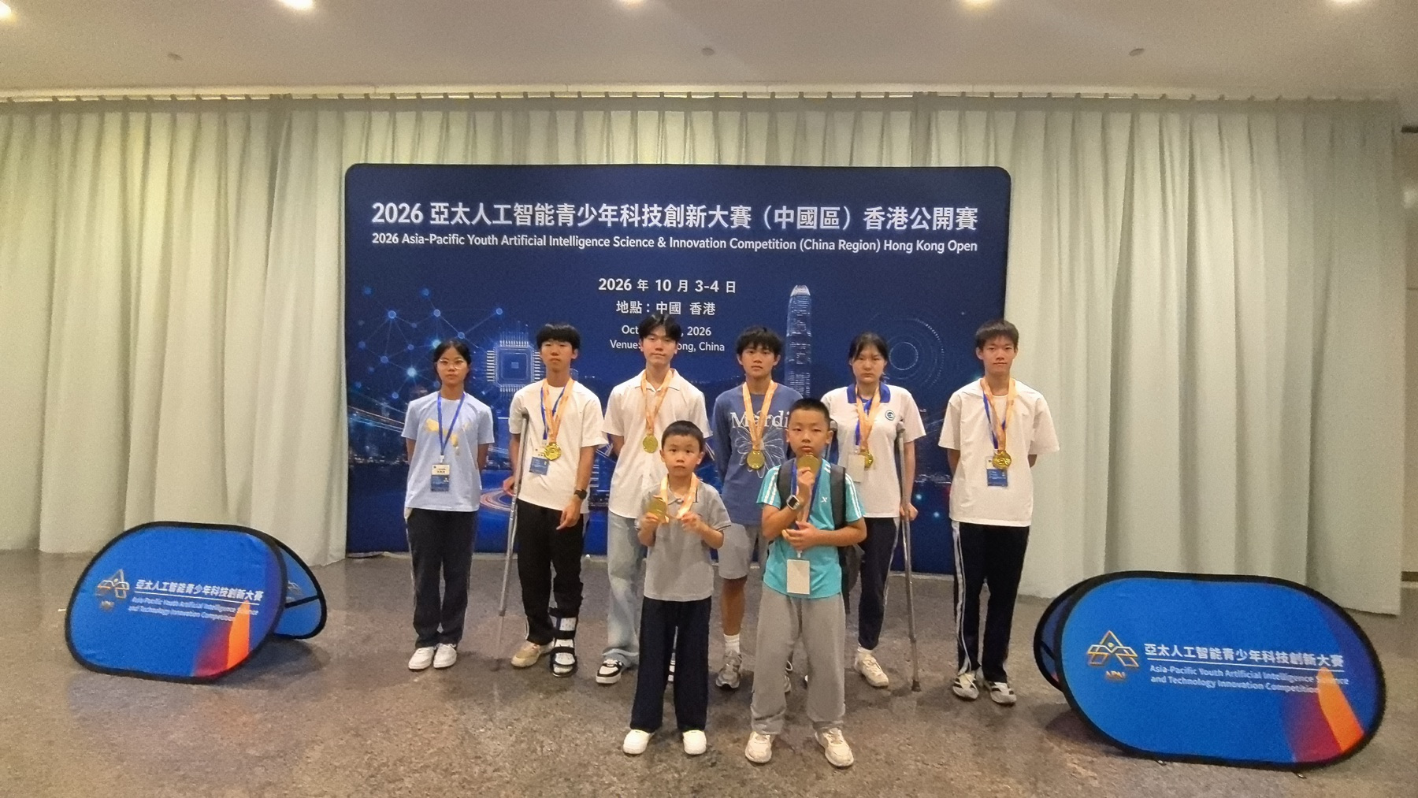
03 / 赛事与原创项目
APAI香港：从赛场任务到作品表达
2026香港公开赛，编程、机器人与现场交流的实践案例。
编程实践 · 专注调试
机器人场地任务
参赛团队合影
理解任务、反复调试、清楚表达，让参赛成为持续学习的过程。
更多照片与视频：hskb.com/sz3gao/cases/apai/
25 / 60
Notes:
用户提供640.jpg，图中横幅明确记载亚太人工智能青少年科技创新大赛香港公开赛。图片未提供可确认的年份与具体奖级，因此不填写这些信息。作为香港赛事场景案例，不作为三高已参赛或中心已培养获奖的证明。若组织跨境活动，报名、监护、费用及接待安排须逐项明确。宇飞低空研学资料继续作为中心城市探索的候选资源。
2026-10-14补充香港公开赛照片51张、视频7段。活动背景板显示2026年10月3—4日、中国香港。这里只陈述现场活动，不推断具体个人奖级。完整案例库：https://hskb.com/sz3gao/cases/apai/
资料依据：
用户提供640.jpg、R52B8105.JPG、R52B8185.JPG：香港公开赛与2026新加坡赛事现场照片。赛事名采用照片横幅及背景原文，具体奖级不由合影推断。
用户提供《宇飞企业简介20250922.pdf》，共14页，2025年9月版本。服务及活动属于材料自述。
本提案拟定的实施设计和预算测算，非供应商正式报价或已签约承诺。启动时间T0为校方确认、合同生效及场地条件满足之日。
图片说明：更多照片与视频：hskb.com/sz3gao/cases/apai/

Slide 26
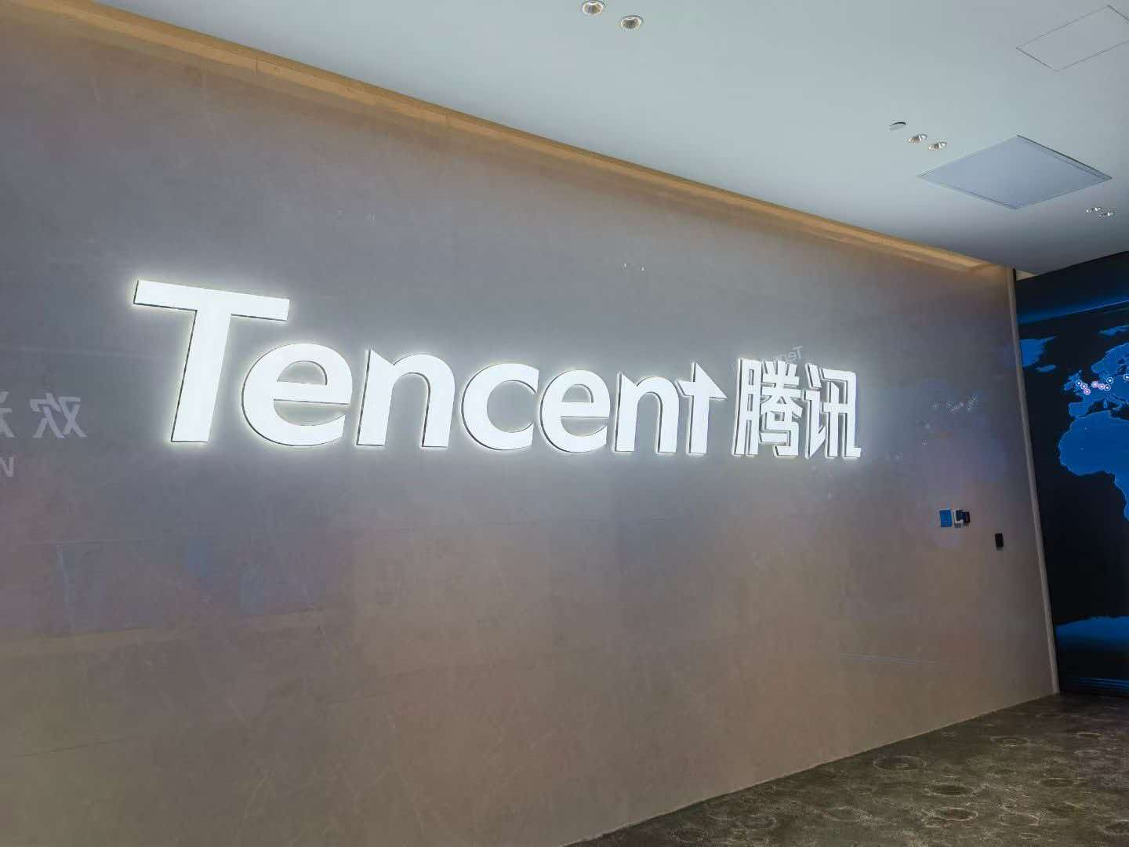
03 / 赛事与原创项目
腾讯青科实训营与企业探索
课程方法、AI工具和企业场景分别服务学生成长。
课程方法
参考产品任务、团队协作和项目展示的学习方式
工具支持
ima与WorkBuddy支持安排已由项目方确认
场景探索
围绕AI产品和工程职业设置企业参访研究任务
腾讯参访场景 · AI应用与数字产品探索
26 / 60
Notes:
官方平台称腾讯青科实训营。不能从港中深专班信息推断中学生可直接报名。照片不证明腾讯与中心签约，课程适配、额度、名额分别落实。
资料依据：
腾讯青科实训营：https://tcamp.qq.com/ 。官方页面https://tcamp.qq.com/mooc/QzGJcNw8?tab=camp-intro 于2026-10-14可见“香港中文大学（深圳）专班”Marvis AI产品实训标题，未取得完整课程及招生条件。不外推为中学生可直接报名或学校已获名额。
2026-10-14用户确认ima与WorkBuddy已有支持安排，额度及有效期后续补充。不外推为腾讯无限算力赞助。官方：https://ima.qq.com/ 、https://cloud.tencent.com/act/pro/workbuddy 。
用户提供E:/第三高级/科创资料和证书/，43张不同图像。保留原始打码。图像证明可见文字与现场，未做赛事平台实名核验。证书图像数不等于独立获奖人数。
图片说明：腾讯参访场景 · AI应用与数字产品探索

Slide 27
03 / 赛事与原创项目
5项学生创业案例
以五个具体方向组织学生实践，覆盖工程产品与数字服务。
案例方向 | 项目名称 | 学生实践与成果
01 / 工程产品 | 密闭管道巡检无人机 | 模拟测试、巡检需求与成本
02 / 智能制造 | AI调味机 | 定量投放、精度与使用反馈
03 / 交互工具 | 循笔·写字机械手臂 | 轨迹验证、演示与试用反馈
04 / 数字服务 | 传世传记 | 访谈授权、传记样章与反馈
05 / 家庭服务 | 家庭照料无人机 | 照料需求、受控验证与演示
27 / 60
Notes:
五个方向来自博格港湾现有项目档案，均作为三高学生创业案例的实践参考，按原资料阶段说明，不等于学校已完成五个商业项目。每项形成需求、原型或样章、用户反馈、成本分析和案例表达。由学生团队主创，导师指导，家庭自愿支持；年度目标是5项案例，不限定五名学生。具体任务按年级、资源与校方安排落实。
资料依据：
用户确认：首年12个月、7万元；5个学生创业案例、50篇校内成果报道、3—5个社团；争取50项获奖，其中10项省级、国家级或国际赛事一等奖。2026-10-14确认六家企业与四所高校资源。郭丹锐毕业于深圳高级中学、现任深圳市生涯规划与发展协会会长，陪伴儿子学习机器人5年、无人机4年。
博格港湾官网及9个现有科创档案： https://hskb.com/projects ，核对于2026-10-14。档案状态属于来源自述，不等于独立的工程或奖项验收。
本提案拟定的实施设计和预算测算，非供应商正式报价或已签约承诺。启动时间T0为校方确认、合同生效及场地条件满足之日。

Slide 28
03 / 赛事与原创项目
家长支持与原型、作品制作
学生负责研究与制作，家庭自愿协助落实实践条件。
01
学生与导师
学生完成需求、设计与记录，导师指导验证
02
家长与资源
协助材料、访谈和实践时间，事先确认支持额度
03
成果与验收
工程类演示原型；传记类提交授权样章与反馈
28 / 60
Notes:
基础辅导纳入年度服务。专用材料、加工和外部专家深度工时单列，家长自愿支持。原型完成依赖条件落实，不把全部制作费用含在每项目3000元指导费中。 数字服务类以样章或可演示的数字作品验收，保留访谈、校对、用户反馈与交付范围记录。
资料依据：
用户确认：首年12个月、7万元；5个学生创业案例、50篇校内成果报道、3—5个社团；争取50项获奖，其中10项省级、国家级或国际赛事一等奖。2026-10-14确认六家企业与四所高校资源。郭丹锐毕业于深圳高级中学、现任深圳市生涯规划与发展协会会长，陪伴儿子学习机器人5年、无人机4年。
本提案拟定的实施设计和预算测算，非供应商正式报价或已签约承诺。启动时间T0为校方确认、合同生效及场地条件满足之日。

Slide 29
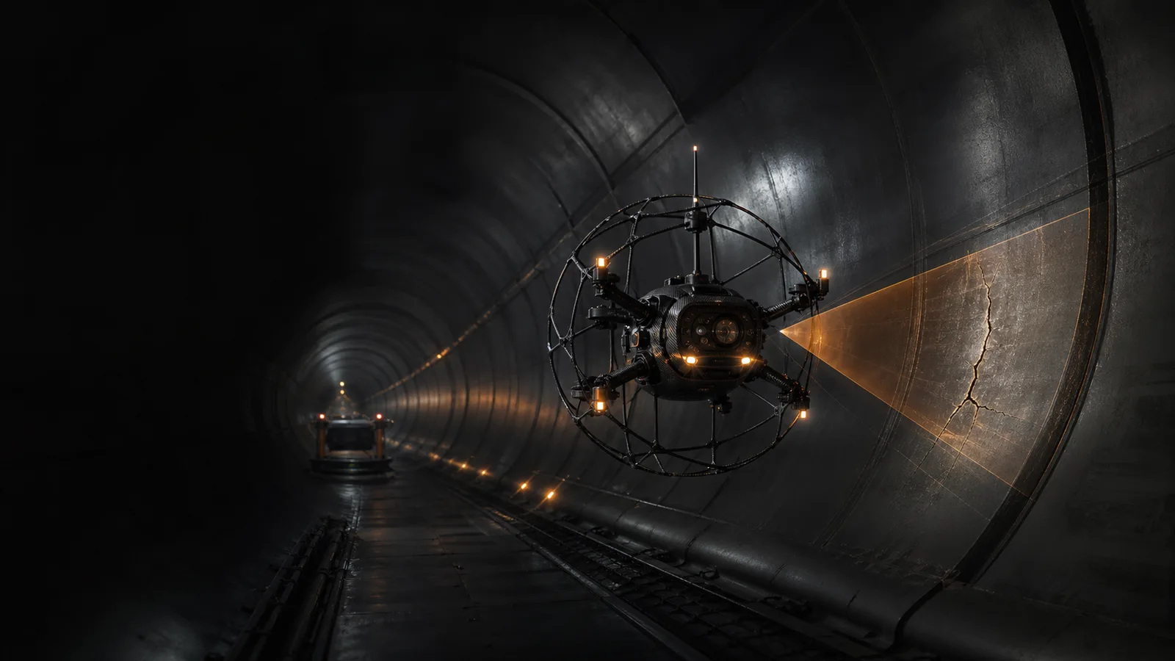
03 / 赛事与原创项目
密闭管道巡检无人机
早期原型案例：让机器进入狭窄空间完成观察
学生可以做什么
在透明模拟管道中搭建低速移动与摄像模块，比较不同弯道的通过率与图像质量
留下哪些证据
模拟环境图、测试视频、失败记录、通信数据与改进报告
项目当前状态
早期原型阶段；学生只参与安全模拟环境，不进入真实密闭空间
项目原网站概念模型图
29 / 60
Notes:
该项目作为研究选题案例，公开档案的阶段为来源自述。在透明模拟管道中搭建低速移动与摄像模块，比较不同弯道的通过率与图像质量。 教师应引导学生解释变量、测量和失败原因。学生只参与安全模拟环境，不进入真实密闭空间。 本页不构成已获奖、量产或学校已开展活动的表述。 创业实践方向：面向巡检场景，学习用户访谈、设备需求与材料成本分析，说明样机能解决的问题。
资料依据：
博格港湾官网及9个现有科创档案： https://hskb.com/projects ，核对于2026-10-14。档案状态属于来源自述，不等于独立的工程或奖项验收。
本提案拟定的实施设计和预算测算，非供应商正式报价或已签约承诺。启动时间T0为校方确认、合同生效及场地条件满足之日。
图片说明：项目原网站概念模型图

Slide 30
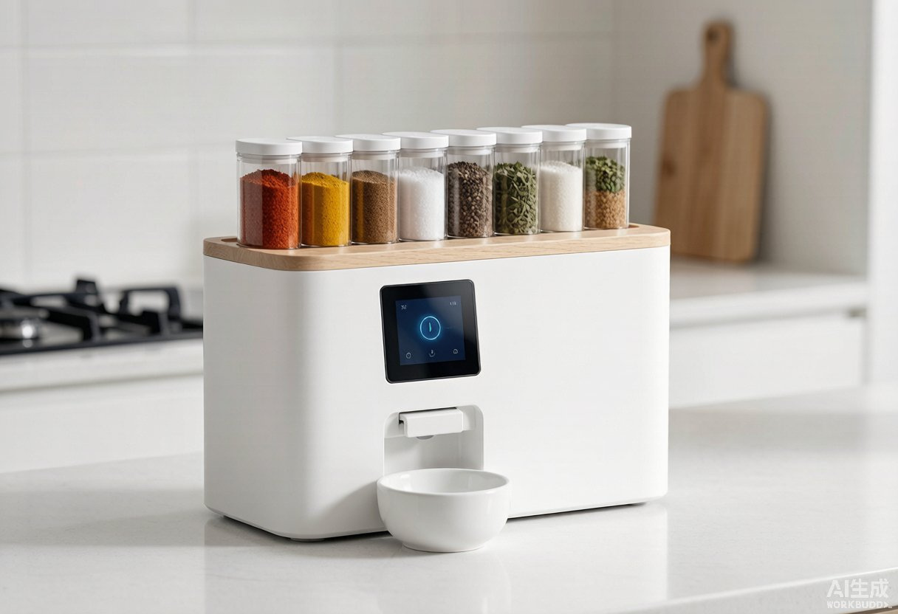
03 / 赛事与原创项目
AI调味机
原型筹备案例：把配方转成可重复的定量投放
学生可以做什么
使用非食用安全颗粒进行定量投放实验，比较设定量与实测量，研究堵塞和急停
留下哪些证据
原始称量数据、重复性记录、控制程序与原型说明
项目当前状态
公开招募／原型筹备；首年不安排试吃，不作食品安全、健康效果或量产承诺
项目原网站产品概念图
30 / 60
Notes:
该项目作为研究选题案例，公开档案的阶段为来源自述。使用非食用安全颗粒进行定量投放实验，比较设定量与实测量，研究堵塞和急停。 教师应引导学生解释变量、测量和失败原因。首年不安排试吃，不作食品安全、健康效果或量产承诺。 本页不构成已获奖、量产或学校已开展活动的表述。 创业实践方向：围绕定量投放需求，比较控制精度、制作成本和使用流程，形成产品改进建议。
资料依据：
博格港湾官网及9个现有科创档案： https://hskb.com/projects ，核对于2026-10-14。档案状态属于来源自述，不等于独立的工程或奖项验收。
本提案拟定的实施设计和预算测算，非供应商正式报价或已签约承诺。启动时间T0为校方确认、合同生效及场地条件满足之日。
图片说明：项目原网站产品概念图

Slide 31
03 / 赛事与原创项目
循笔·写字机械手臂
以二维轨迹实验起步，研究笔画路径与可重复运动。
01
学生可以做什么
从二维绘图台开始，设计笔画路径、限位和急停，测试不同速度下的轨迹误差
02
留下哪些证据
轨迹文件、误差记录、限位测试和人机交互说明
03
项目当前状态
概念研究阶段；不用于人体康复试验，不作治疗或提分承诺
31 / 60
Notes:
该项目作为研究选题案例，公开档案的阶段为来源自述。从二维绘图台开始，设计笔画路径、限位和急停，测试不同速度下的轨迹误差。 教师应引导学生解释变量、测量和失败原因。不用于人体康复试验，不作治疗或提分承诺。 本页不构成已获奖、量产或学校已开展活动的表述。 创业实践方向：围绕书写演示与教学工具，研究使用对象、交互方式和制作成本，收集试用反馈。
资料依据：
博格港湾官网及9个现有科创档案： https://hskb.com/projects ，核对于2026-10-14。档案状态属于来源自述，不等于独立的工程或奖项验收。
本提案拟定的实施设计和预算测算，非供应商正式报价或已签约承诺。启动时间T0为校方确认、合同生效及场地条件满足之日。

Slide 32
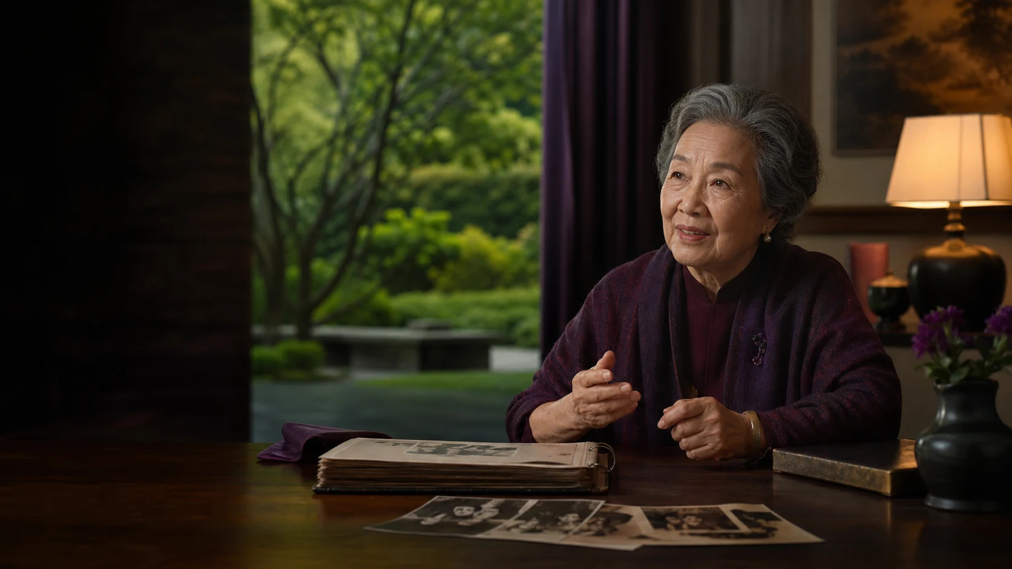
03 / 赛事与原创项目
传世传记
概念与试点准备：以AI辅助访谈整理，探索家庭数字传记服务
学生怎样开展
授权访谈、资料核对与AI整理，人工校订后制作样章
创业实践与成果
梳理服务对象、交付与成本，保存样章及用户反馈
内容与使用要求
被记录者确认公开范围并可撤回；不补造人生经历
原项目AI概念视觉，非实际服务照片
32 / 60
Notes:
学校实践参考方案：从一位自愿受访者的家庭故事入手，完成主题与授权、访谈、转写、事实核验、样章编辑、用户反馈和案例路演。创业学习关注服务需求、制作时间、成本、交付范围与后续改进。来源当前阶段为概念与试点准备；不把原网站示例人物或AI画面作为真实客户案例。公开展示须按授权范围，保留撤回渠道。
资料依据：
传世传记｜常青树项目：https://hskb.com/projects/lifetree-biography ；原项目页：https://jacky.figs.cn/biaa/lifetree/ 。2026-10-14核对，概念与试点准备。
图片来源：https://jacky.figs.cn/biaa/lifetree/legacy-portrait.webp 。原页面标明AI概念视觉，非真实活动或服务照片。
本提案拟定的实施设计和预算测算，非供应商正式报价或已签约承诺。启动时间T0为校方确认、合同生效及场地条件满足之日。
图片说明：原项目AI概念视觉，非实际服务照片

Slide 33
03 / 赛事与原创项目
家庭照料无人机
项目概念阶段：从家庭环境观察与提醒任务开始验证
01
研究真实需求
研究植物养护与环境观察需求，比较功能与制作成本
02
开展受控验证
先做仿真或固定支架测试，再形成演示原型与反馈记录
03
明确照料范围
先做观察和提醒，避免惊扰宠物，不替代成人照料
33 / 60
Notes:
原项目档案名称为“家庭宠物植物照料无人机”，按本方案展示为“家庭照料无人机”。资料状态为项目概念／资料补录中，当前无已完成原型或测试结果的可核验证据。建议学生提交场景需求表、系统方案、成本分析、受控测试记录、演示和用户反馈。先做仿真或固定支架验证，不在不可控室内环境飞行。不借用农业无人机或其他相似项目的完成记录。
资料依据：
家庭宠物植物照料无人机项目档案：https://hskb.com/projects/home-care-drone 。2026-10-14核对，项目概念／资料补录中。
本提案拟定的实施设计和预算测算，非供应商正式报价或已签约承诺。启动时间T0为校方确认、合同生效及场地条件满足之日。

Slide 34
03 / 赛事与原创项目
学生创业案例的年度推进
每项安排4个关键辅导节点，兼顾产品原型与数字作品。
节点 | 学生提交 | 教师与导师检查
需求 | 用户访谈、问题与方案比较 | 真实性、成本与可行性
制作 | 原型或样章、材料与制作记录 | 交付范围与实施条件
反馈 | 测试或试用记录、失败与改进 | 证据与结论是否对应
表达 | 案例页、演示与路演资料 | 学生贡献与后续计划
34 / 60
Notes:
5项创业案例各4节点，共20次关键辅导，每次约90分钟，约30小时。校内日常指导和学生制作时间另行安排，实际指导记录到项目台账。
少年创客档案：案例包含项目介绍、过程图片、数据演示、导师反馈、成果来源及反思。优先讲有过程的故事。校方审核身份、图片与内容后发布，不公开敏感资料。
[['问题与个人贡献', '展示选题来源、分工和学生自己的判断'], ['过程与真实数据', '保存草图、版本、测试视频及失败后的修改'], ['成果与下一步', '交代原型达到的范围，说明待解决的问题']] 传世传记以授权样章与编辑反馈代替硬件样机；其余工程方向以匹配阶段的演示和受控测试作为证据。所有案例体现真实需求、成本和可改进空间。
资料依据：
用户确认：首年12个月、7万元；5个学生创业案例、50篇校内成果报道、3—5个社团；争取50项获奖，其中10项省级、国家级或国际赛事一等奖。2026-10-14确认六家企业与四所高校资源。郭丹锐毕业于深圳高级中学、现任深圳市生涯规划与发展协会会长，陪伴儿子学习机器人5年、无人机4年。
本提案拟定的实施设计和预算测算，非供应商正式报价或已签约承诺。启动时间T0为校方确认、合同生效及场地条件满足之日。

Slide 35






04 / 资源与协作
城市探索：科技企业资源
每月策划1—2场活动，带着产品与工程问题走进企业。
拓竹科技
大疆科技
比亚迪
3D打印与原型制造
无人机与工程应用
新能源与智能制造
腾讯
华大基因
华为
AI应用与数字产品
生命科学与研究方法
通信技术与数字基础
资源池由项目方提供。实际接待、日期与费用逐场确认，自愿报名。
35 / 60
Notes:
六家企业和四所高校为用户提供的资源池，不代表均已安排接待。每月可进校宣讲一次，实际出行自愿报名、费用家庭自理，按学校和接待方条件实施。
资料依据：
用户确认：首年12个月、7万元；5个学生创业案例、50篇校内成果报道、3—5个社团；争取50项获奖，其中10项省级、国家级或国际赛事一等奖。2026-10-14确认六家企业与四所高校资源。郭丹锐毕业于深圳高级中学、现任深圳市生涯规划与发展协会会长，陪伴儿子学习机器人5年、无人机4年。
本提案拟定的实施设计和预算测算，非供应商正式报价或已签约承诺。启动时间T0为校方确认、合同生效及场地条件满足之日。
城市探索标识来源为各机构官网：bambulab/BambuStudio官方GitHub、dji.com、bydglobal.com、tencent.com、genomics.cn、consumer.huawei.com、cuhk.edu.cn、suat-sz.edu.cn、hit.edu.cn、sustech.edu.cn。完整文件地址见独立品牌来源记录。资源方向由用户提供，实际接待与导师任务另行确认。
图片说明：资源池由项目方提供。实际接待、日期与费用逐场确认，自愿报名。

Slide 36

04 / 资源与协作
BIAA：平台介绍
机器人、编程与AI项目学习
学习定位
以机器人、编程、AI和工程实践组织项目学习
分层路径
按探索、搭建和创新阶段，匹配不同基础的学生
Bots, Intelligence & Automation Academy
学习证据
保留模型、程序、测试与修改记录，说明学生如何解决问题
https://biaa.com/
平台公开方向；具体课程、导师、名额及支持安排按实际确认执行。
36 / 60
Notes:
BIAA官网为Bots, Intelligence & Automation Academy，中文知造科创学院。公开路径包含Explorer、Builder和Innovator，强调项目学习与证据。对三高的价值是课程方法和任务框架，具体课程授权、师资和交付以实际确认安排为准。
本页平台介绍。三高应用为共建建议，未表述已批准的资金、名额或全部签约服务。原始品牌logo保持比例与颜色。
资料依据：
BIAA知造科创学院官方公开页：https://biaa.com/ ，2026-10-14核对。课程框架及项目路径仍在发展，具体交付依单独约定。
本提案拟定的实施设计和预算测算，非供应商正式报价或已签约承诺。启动时间T0为校方确认、合同生效及场地条件满足之日。
品牌原始文件：BIAA https://biaa.com/zh-cn/about/visual-identity/ ，CIE https://cie.com/vi/ ，XTF https://xtf.org/vi/ 。2026-10-14读取官方SVG，保留颜色与比例。
图片说明：平台公开方向；具体课程、导师、名额及支持安排按实际确认执行。

Slide 37
04 / 资源与协作
BIAA：对三高的具体支持
结合中心首年任务形成可执行的支持清单。
基础课程
把机器人、无人机与AI工具任务转为校本课程
社团任务
为3—5个社团提供分层任务和作品评价参考
Bots, Intelligence & Automation Academy
创业案例
围绕5项案例，明确学生任务与阶段成果
https://biaa.com/
平台公开方向；具体课程、导师、名额及支持安排按实际确认执行。
37 / 60
Notes:
BIAA官网为Bots, Intelligence & Automation Academy，中文知造科创学院。公开路径包含Explorer、Builder和Innovator，强调项目学习与证据。对三高的价值是课程方法和任务框架，具体课程授权、师资和交付以实际确认安排为准。
本页三高应用。三高应用为共建建议，未表述已批准的资金、名额或全部签约服务。原始品牌logo保持比例与颜色。
资料依据：
BIAA知造科创学院官方公开页：https://biaa.com/ ，2026-10-14核对。课程框架及项目路径仍在发展，具体交付依单独约定。
本提案拟定的实施设计和预算测算，非供应商正式报价或已签约承诺。启动时间T0为校方确认、合同生效及场地条件满足之日。
品牌原始文件：BIAA https://biaa.com/zh-cn/about/visual-identity/ ，CIE https://cie.com/vi/ ，XTF https://xtf.org/vi/ 。2026-10-14读取官方SVG，保留颜色与比例。
图片说明：平台公开方向；具体课程、导师、名额及支持安排按实际确认执行。

Slide 38

04 / 资源与协作
CIE：平台介绍
科创孵化与项目成长
平台定位
面向高中、大学及青年创新者，关注原创项目的持续发展
成长框架
公开框架包含Explore、Build、Launch、Grow四个阶段
Centre for Innovation and Entrepreneurship
支持方向
围绕需求验证、原型实践和导师交流，形成长期项目档案
https://cie.com/
平台公开方向；具体课程、导师、名额及支持安排按实际确认执行。
38 / 60
Notes:
CIE官网为Centre for Innovation and Entrepreneurship，提出Explore、Build、Launch和Grow框架，服务对象包括高中、大学和青年创新者。本页介绍资源方向，不声称已有保送、投资或孵化名额。学校项目是否进入后续计划需按具体规则确认。
本页平台介绍。三高应用为共建建议，未表述已批准的资金、名额或全部签约服务。原始品牌logo保持比例与颜色。
资料依据：
CIE科创孵化成长中心官方公开页：https://cie.com/ ，2026-10-14核对。Explore/Build/Launch/Grow为公开框架，具体支持项目和名额须另行确认。
本提案拟定的实施设计和预算测算，非供应商正式报价或已签约承诺。启动时间T0为校方确认、合同生效及场地条件满足之日。
品牌原始文件：BIAA https://biaa.com/zh-cn/about/visual-identity/ ，CIE https://cie.com/vi/ ，XTF https://xtf.org/vi/ 。2026-10-14读取官方SVG，保留颜色与比例。
图片说明：平台公开方向；具体课程、导师、名额及支持安排按实际确认执行。

Slide 39
04 / 资源与协作
CIE：对三高的具体支持
结合中心首年任务形成可执行的支持清单。
案例诊断
梳理5项案例的用户需求、应用场景与阶段目标
原型与作品
匹配导师和验证任务，推进产品原型或数字作品
Centre for Innovation and Entrepreneurship
展示与后续
准备项目页、路演材料和发展建议，衔接适配孵化机会
https://cie.com/
平台公开方向；具体课程、导师、名额及支持安排按实际确认执行。
39 / 60
Notes:
CIE官网为Centre for Innovation and Entrepreneurship，提出Explore、Build、Launch和Grow框架，服务对象包括高中、大学和青年创新者。本页介绍资源方向，不声称已有保送、投资或孵化名额。学校项目是否进入后续计划需按具体规则确认。
本页三高应用。三高应用为共建建议，未表述已批准的资金、名额或全部签约服务。原始品牌logo保持比例与颜色。
资料依据：
CIE科创孵化成长中心官方公开页：https://cie.com/ ，2026-10-14核对。Explore/Build/Launch/Grow为公开框架，具体支持项目和名额须另行确认。
本提案拟定的实施设计和预算测算，非供应商正式报价或已签约承诺。启动时间T0为校方确认、合同生效及场地条件满足之日。
品牌原始文件：BIAA https://biaa.com/zh-cn/about/visual-identity/ ，CIE https://cie.com/vi/ ，XTF https://xtf.org/vi/ 。2026-10-14读取官方SVG，保留颜色与比例。
图片说明：平台公开方向；具体课程、导师、名额及支持安排按实际确认执行。

Slide 40

04 / 资源与协作
XTF：平台介绍
青年科技与公益价值
平台定位
关注青年创新，以真实问题、研究证据和公共价值为重点
支持思路
以课题评议、研究方法和适配资源，帮助项目持续推进
Xccelerate Technologies Foundation
价值判断
让学生说明技术能帮助谁，如何验证实际效果
https://xtf.org/
平台公开方向；具体课程、导师、名额及支持安排按实际确认执行。
40 / 60
Notes:
用户确认域名为xtf.org，对应Xccelerate Technologies Foundation。官方页面强调青年科技、真实问题、证据和公共价值。当前没有可确认的开放资助或竞赛周期，因此只介绍支持方向，不将其表述为已承诺的慈善资金或可直接领取的奖学金。
本页平台介绍。三高应用为共建建议，未表述已批准的资金、名额或全部签约服务。原始品牌logo保持比例与颜色。
资料依据：
用户确认XTF域名为https://xtf.org/ 。官方介绍及支持方向：https://xtf.org/about/ 、https://xtf.org/how-we-support/ ，2026-10-14核对。当前未见已开放资助或竞赛周期，不能表述为已获资助。
本提案拟定的实施设计和预算测算，非供应商正式报价或已签约承诺。启动时间T0为校方确认、合同生效及场地条件满足之日。
品牌原始文件：BIAA https://biaa.com/zh-cn/about/visual-identity/ ，CIE https://cie.com/vi/ ，XTF https://xtf.org/vi/ 。2026-10-14读取官方SVG，保留颜色与比例。
图片说明：平台公开方向；具体课程、导师、名额及支持安排按实际确认执行。

Slide 41
04 / 资源与协作
XTF：对三高的具体支持
结合中心首年任务形成可执行的支持清单。
公益选题
引导学生关注照护、环境和校园生活中的真实需求
研究反馈
组织课题评议，改进试验方法和证据表达
Xccelerate Technologies Foundation
资源对接
为成熟项目准备支持需求，探索适配公益与青年创新计划
https://xtf.org/
平台公开方向；具体课程、导师、名额及支持安排按实际确认执行。
41 / 60
Notes:
用户确认域名为xtf.org，对应Xccelerate Technologies Foundation。官方页面强调青年科技、真实问题、证据和公共价值。当前没有可确认的开放资助或竞赛周期，因此只介绍支持方向，不将其表述为已承诺的慈善资金或可直接领取的奖学金。
本页三高应用。三高应用为共建建议，未表述已批准的资金、名额或全部签约服务。原始品牌logo保持比例与颜色。
资料依据：
用户确认XTF域名为https://xtf.org/ 。官方介绍及支持方向：https://xtf.org/about/ 、https://xtf.org/how-we-support/ ，2026-10-14核对。当前未见已开放资助或竞赛周期，不能表述为已获资助。
本提案拟定的实施设计和预算测算，非供应商正式报价或已签约承诺。启动时间T0为校方确认、合同生效及场地条件满足之日。
品牌原始文件：BIAA https://biaa.com/zh-cn/about/visual-identity/ ，CIE https://cie.com/vi/ ，XTF https://xtf.org/vi/ 。2026-10-14读取官方SVG，保留颜色与比例。
图片说明：平台公开方向；具体课程、导师、名额及支持安排按实际确认执行。

Slide 42
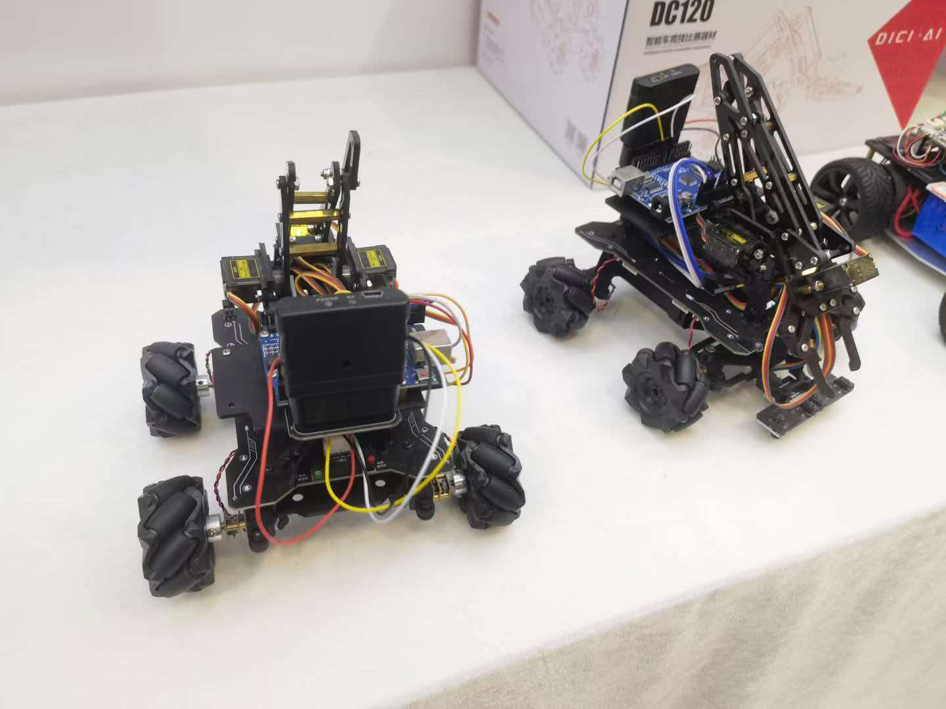
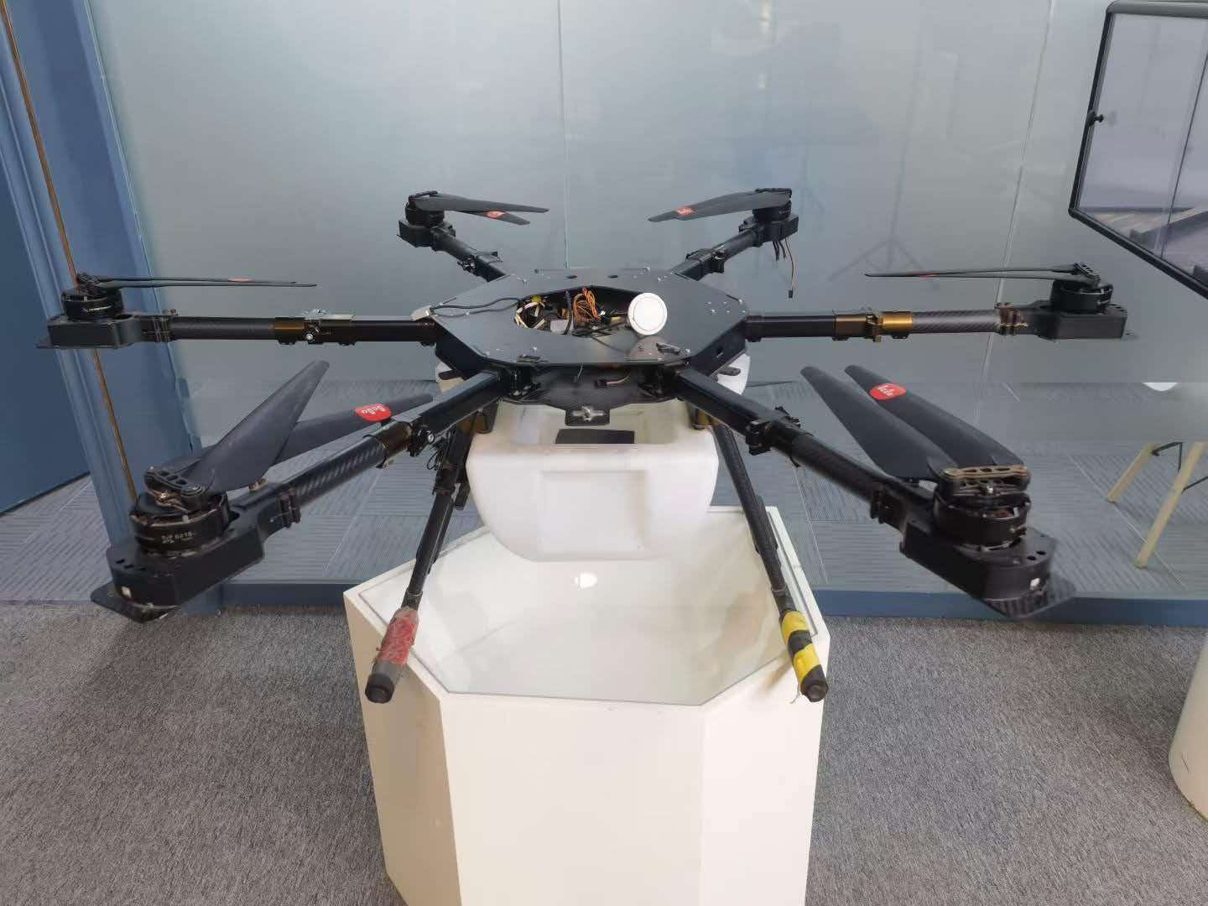
04 / 资源与协作
点线科技与宇飞的行业支持
教具课程与低空经济实践，按学校任务组合。
机器人教具实物 · 结构与控制实践
无人机设备实物 · 低空应用探索
42 / 60
Notes:
依据用户提供2025版企业材料，能力属于材料自述。设备、师资、报价及授权在实施前确认。
页面实物照片属于本次科创资源，不用于证明特定供应商制造。点线与宇飞的能力介绍依据各自原始材料。
资料依据：
用户提供《点线数字科技介绍-202503 V7.2.pdf》，共20页，2025年3月版本。案例属于点线科技材料自述。
用户提供《宇飞企业简介20250922.pdf》，共14页，2025年9月版本。服务及活动属于材料自述。
用户提供E:/第三高级/科创资料和证书/，43张不同图像。保留原始打码。图像证明可见文字与现场，未做赛事平台实名核验。证书图像数不等于独立获奖人数。

Slide 43




04 / 资源与协作
城市探索：高校与专家资源
从专业认知到研究方法，按学生课题匹配访学与指导任务。
香港中文大学（深圳）
深圳理工大学
AI应用、产品与研究方法
工程实践与交叉科技
哈尔滨工业大学
南方科技大学
机器人、控制与工程设计
科学探究与项目验证
以课题评议、原型反馈等具体任务对接，教授人选与指导安排另行确认。
43 / 60
Notes:
用户提供高校资源方向，具体教授与次数未列。每次形成选题评议、原型反馈等任务。确认后纳入排期，不暗示已与四校签约。
资料依据：
用户确认：首年12个月、7万元；5个学生创业案例、50篇校内成果报道、3—5个社团；争取50项获奖，其中10项省级、国家级或国际赛事一等奖。2026-10-14确认六家企业与四所高校资源。郭丹锐毕业于深圳高级中学、现任深圳市生涯规划与发展协会会长，陪伴儿子学习机器人5年、无人机4年。
本提案拟定的实施设计和预算测算，非供应商正式报价或已签约承诺。启动时间T0为校方确认、合同生效及场地条件满足之日。
城市探索标识来源为各机构官网：bambulab/BambuStudio官方GitHub、dji.com、bydglobal.com、tencent.com、genomics.cn、consumer.huawei.com、cuhk.edu.cn、suat-sz.edu.cn、hit.edu.cn、sustech.edu.cn。完整文件地址见独立品牌来源记录。资源方向由用户提供，实际接待与导师任务另行确认。
图片说明：以课题评议、原型反馈等具体任务对接，教授人选与指导安排另行确认。

Slide 44
04 / 资源与协作
APAI参赛学校与交流案例
公开历史记录体现深圳学校参与科技实践的基础。
深圳市致理中学
公开报道记录APAI相关机器人赛项金奖、银奖。
深圳市高级中学高中园
公开报道记录APAI金奖、银奖。
深圳新哲文院
学校人物专访记录2024年APAI中华区一等奖。
往届参赛记录与科技教育交流案例
44 / 60
Notes:
APAI公开学校参赛记录：https://hskb.com/apai/ ，2026-10-14核对。致理中学、高中园为公开报道，新哲为学校页面，南外仅汇总线索待复核。该页明确历史参赛不代表合作、承办或本届参赛。用户已确认按APAI参赛学校与交流案例展示，不作为已建立合作关系的名单。
资料依据：
APAI公开学校参赛记录：https://hskb.com/apai/ ，2026-10-14核对。致理中学、高中园为公开报道，新哲为学校页面，南外仅汇总线索待复核。该页明确历史参赛不代表合作、承办或本届参赛。合作关系尚待项目方确认。
图片说明：往届参赛记录与科技教育交流案例

Slide 45
04 / 资源与协作
生涯协会与科创协会的双重支持
教育规划连接长期成长，科技教育支持实践质量。
01
深圳市生涯规划与发展协会
郭丹锐会长，统筹成长规划、家校沟通与资源协作
02
深圳市青少年科技教育协会
对接秘书长曹榆，协商师资、科技教育与赛事资源
03
学校共同确认
形成支持清单，明确人员、次数与成果标准
45 / 60
Notes:
协会与对接人由用户提供，曹榆秘书长在官网成员页核对。本页为建议分工，正式任务依双方确认，不代表已经签署全部服务。
资料依据：
用户确认深圳市青少年科技教育协会、秘书长曹榆为对接资源。官网https://szystea.com/xhcy 列明曹榆秘书长，核对于2026-10-14。具体支持任务与次数仍需双方确认。深圳市生涯规划与发展协会会长介绍：https://scda.cn/guodanrui/ 。
协会会长介绍： https://scda.cn/guodanrui/ ；原始证书与讲座图像： https://hskb.com/guodanrui/ 。均核对于2026-10-14，现任协会会长同时由本人确认。
用户确认：首年12个月、7万元；5个学生创业案例、50篇校内成果报道、3—5个社团；争取50项获奖，其中10项省级、国家级或国际赛事一等奖。2026-10-14确认六家企业与四所高校资源。郭丹锐毕业于深圳高级中学、现任深圳市生涯规划与发展协会会长，陪伴儿子学习机器人5年、无人机4年。

Slide 46
04 / 资源与协作
建设资金的三条支持路径
遇到资金缺口时，我们协助学校对接增量支持，分期完善中心。
01
公益组织捐赠
对接教育与科技公益资源，支持教具、科创室设备及困难学生参与。
02
政府及科创孵化器补贴
筛选适配项目，协助核对申报主体、编制方案与预算，跟进申报。
03
校友会捐赠
围绕设备和学生原型项目，募集自愿资金或实物支持，反馈使用成果。
7万元为全年基础预算。补充资金落实后再安排新增建设，并反馈资金与设备使用成果。
46 / 60
Notes:
先与学校形成设备、原型材料和困难学生参与的需求清单。我们负责公益资源对接、适配政策筛选、申报材料协助及校友支持方案。学校确认接收主体、申报主体、用途及管理方式。政府和孵化器补贴按当期条件和评审结果执行，可能需要符合条件的实施主体；不承诺审批通过或固定金额。捐赠和补贴到账前不计入已落实资金。[['公益组织捐赠', '对接教育与科技公益资源，支持教具、科创室设备及困难学生参与。'], ['政府及孵化器补贴', '筛选适配项目，协助核对申报主体、编制方案与预算，跟进申报。'], ['校友会捐赠', '围绕设备和学生原型项目，募集自愿资金或实物支持，反馈使用成果。']]
资料依据：
用户2026-10-14明确三条资金支持路径：公益组织捐赠、协助申请政府及科创孵化器补贴、校友会捐赠。本页为建设建议，不列具体政策资格、批准额度或到账承诺。
用户确认：首年12个月、7万元；5个学生创业案例、50篇校内成果报道、3—5个社团；争取50项获奖，其中10项省级、国家级或国际赛事一等奖。2026-10-14确认六家企业与四所高校资源。郭丹锐毕业于深圳高级中学、现任深圳市生涯规划与发展协会会长，陪伴儿子学习机器人5年、无人机4年。
本提案拟定的实施设计和预算测算，非供应商正式报价或已签约承诺。启动时间T0为校方确认、合同生效及场地条件满足之日。
图片说明：7万元为全年基础预算。补充资金落实后再安排新增建设，并反馈资金与设备使用成果。

Slide 47
04 / 资源与协作
拔尖培养与学业支持并行
每个学生都有合适的参与强度和成长路径。
01
突出兴趣
围绕长期课题对接教授，逐步提高研究难度
02
学习支持
结合测评、教师观察和家校沟通，设计可完成的小任务
03
身心成长
关注自信、合作与身心状态，允许调整方向和节奏
47 / 60
Notes:
个性化深度指导依导师与专项经费安排。专业心理支持由校内相应人员承接，中心不替代诊断或治疗。
资料依据：
用户确认：首年12个月、7万元；5个学生创业案例、50篇校内成果报道、3—5个社团；争取50项获奖，其中10项省级、国家级或国际赛事一等奖。2026-10-14确认六家企业与四所高校资源。郭丹锐毕业于深圳高级中学、现任深圳市生涯规划与发展协会会长，陪伴儿子学习机器人5年、无人机4年。
本提案拟定的实施设计和预算测算，非供应商正式报价或已签约承诺。启动时间T0为校方确认、合同生效及场地条件满足之日。

Slide 48
05 / 全年落地与成果
12个月的建设节奏
从场地与团队启动，走向5项学生创业案例的年度展示。
阶段 | 核心工作 | 成果内容计划
第1—3月 | 场地盘点、3社团启动、选题 | 8篇，形成项目清单
第4—6月 | AI样板、原型或样章与赛事准备 | 12篇，累计20篇
第7—9月 | 反馈迭代、探索与参赛 | 14篇，累计34篇
第10—12月 | 5项案例路演、成果库与验收 | 16篇，全年50篇
48 / 60
Notes:
启动以合同、人员与场地条件满足为准。篇数为季度编辑计划，全部基于真实活动作品，不重复转载凑数。
资料依据：
用户确认：首年12个月、7万元；5个学生创业案例、50篇校内成果报道、3—5个社团；争取50项获奖，其中10项省级、国家级或国际赛事一等奖。2026-10-14确认六家企业与四所高校资源。郭丹锐毕业于深圳高级中学、现任深圳市生涯规划与发展协会会长，陪伴儿子学习机器人5年、无人机4年。
本提案拟定的实施设计和预算测算，非供应商正式报价或已签约承诺。启动时间T0为校方确认、合同生效及场地条件满足之日。

Slide 49
05 / 全年落地与成果
全年服务数量与执行责任
校内常态教学与外部关键支持共同运行。
服务项目 | 首年建议数量 | 主要责任
教师与AI | 4次教师工作坊；AI学习样板 | 项目方教研，教师复核
课程与社团 | 8次联合实践；支持3—5社团 | 学校常态运行，项目方指导
学生创业案例 | 5项，每项4个关键辅导节点 | 学生主创，导师与家庭协作
网站与内容 | 1个专属网站；50篇原创内容 | 师生供稿，项目方编辑，学校审核
探索与展示 | 每月策划1—2场；年度路演1次 | 单独成行，学校审核
49 / 60
Notes:
合同前明确课时、范围和责任人。探索按月策划，不保证每家接待，外出费用另列。每月入校宣讲或协调可与教学节点合并安排。
执行分工：明确牵头部门、教师、项目联系人与审核人。专家正式纳入前确认任务。家庭支持自愿透明，不替代学生主体性。
学校；场地、教师、课表与发布审批；排期与审核记录
项目方；教研、协调、关键指导和编辑；服务台账与阶段报告
学生与家庭；学生主创，家庭自愿支持条件；贡献与专项支持清单
协会与外部资源；按确认清单提供专业支持；人员、时段和任务确认
资料依据：
用户确认：首年12个月、7万元；5个学生创业案例、50篇校内成果报道、3—5个社团；争取50项获奖，其中10项省级、国家级或国际赛事一等奖。2026-10-14确认六家企业与四所高校资源。郭丹锐毕业于深圳高级中学、现任深圳市生涯规划与发展协会会长，陪伴儿子学习机器人5年、无人机4年。
本提案拟定的实施设计和预算测算，非供应商正式报价或已签约承诺。启动时间T0为校方确认、合同生效及场地条件满足之日。

Slide 50
05 / 全年落地与成果
全年预算测算：70,000元
按12个月基础服务分配，价格为方案测算。
项目 | 数量 | 单价（元） | 小计（元）
项目统筹与科创室规划 | 1年 | 6,000 | 6,000
教师AI工作坊 | 4次 | 2,000 | 8,000
AI学习与测评流程配置 | 1套 | 6,000 | 6,000
学生实践与社团教研 | 8次 | 1,500 | 12,000
学生创业案例关键辅导 | 5项 | 3,000 | 15,000
共用教具与基础耗材 | 1批 | 8,000 | 8,000
专属网站与50篇内容编辑 | 1年 | 10,000 | 10,000
年度路演与验收整理 | 1次 | 5,000 | 5,000
全年合计 |  |  | 70,000
50 / 60
Notes:
按新增范围重新分配全年7万元。5项创业案例指导1.5万元不含全部专用材料、加工或数字作品制作。50篇采用共同采写、统一编辑、校方审核。正式含税报价与付款依合同。
资料依据：
用户确认：首年12个月、7万元；5个学生创业案例、50篇校内成果报道、3—5个社团；争取50项获奖，其中10项省级、国家级或国际赛事一等奖。2026-10-14确认六家企业与四所高校资源。郭丹锐毕业于深圳高级中学、现任深圳市生涯规划与发展协会会长，陪伴儿子学习机器人5年、无人机4年。
本提案拟定的实施设计和预算测算，非供应商正式报价或已签约承诺。启动时间T0为校方确认、合同生效及场地条件满足之日。

Slide 51
05 / 全年落地与成果
基础预算与专项投入的边界
先让中心运转，再按成果和需求补充投入。
01
02
03
年度基础服务
专项投入
活动与工具
规划、教研、关键指导、共用耗材、网站编辑与路演
装修与大设备、专用制作加工、教授深度指导另行确认
外出自愿承担；AI超额付费须确认，额度与期限待补
51 / 60
Notes:
7万元为全年。依托已有电脑室、校内教师和共享教具落地。大规模装修、全部比赛差旅和全部专用设备不能默认纳入。
增量资金可通过公益组织、政府及科创孵化器补贴申请、校友会捐赠三条路径对接，未落实款项不计入可支出预算。
资料依据：
用户确认：首年12个月、7万元；5个学生创业案例、50篇校内成果报道、3—5个社团；争取50项获奖，其中10项省级、国家级或国际赛事一等奖。2026-10-14确认六家企业与四所高校资源。郭丹锐毕业于深圳高级中学、现任深圳市生涯规划与发展协会会长，陪伴儿子学习机器人5年、无人机4年。
本提案拟定的实施设计和预算测算，非供应商正式报价或已签约承诺。启动时间T0为校方确认、合同生效及场地条件满足之日。

Slide 52
05 / 全年落地与成果
竞赛年度目标：50项获奖
其中争取10项省级、国家级或国际赛事一等奖。
50
10
1套
全年获奖争取目标
其中一等奖争取目标
完整竞赛证据台账
参赛计划
证据台账
结果与复盘
10项包含在50项中；按基础、名额与经费安排训练
一奖一条记录，保存赛季、组别、奖级和证书
由评审产生，不作保奖承诺；据结果调整后续训练
52 / 60
Notes:
团队奖按赛事、赛项、组别、获奖团队计一次，不按队员证书重复放大。启动后完成学生评估与参赛计划，再校准目标。
ICC、APAI、VEX分别管理。白名单仅适用对应活动及有效期，国际赛事不自动具备相同资格。真实性和学生贡献优先，AI使用遵守赛季规则。
一人或一队一方案：记录年级、基础、训练安排与参赛条件
一奖一条证据：保存赛事、赛季、组别、阶段、奖级和证书
一次结果一次复盘：分析差距，更新训练和项目计划
资料依据：
用户确认：首年12个月、7万元；5个学生创业案例、50篇校内成果报道、3—5个社团；争取50项获奖，其中10项省级、国家级或国际赛事一等奖。2026-10-14确认六家企业与四所高校资源。郭丹锐毕业于深圳高级中学、现任深圳市生涯规划与发展协会会长，陪伴儿子学习机器人5年、无人机4年。
本提案拟定的实施设计和预算测算，非供应商正式报价或已签约承诺。启动时间T0为校方确认、合同生效及场地条件满足之日。
教育部2025—2028学年竞赛名单：https://www.moe.gov.cn/srcsite/A29/202510/t20251029_1418393.html ；主办机构：https://icc.cffpd.org.cn/ 。全球发明大会（中国）竞赛活动列入名单，主办单位中国友好和平发展基金会。核对于2026-10-14。所附证书为2024—2025赛季。
VEX官方赛事路径：https://www.vexrobotics.com/official-path ；当季规则：https://manuals.vex.com/ ；工程笔记：https://kb.vex.com/hc/en-us/articles/49010276056596-Getting-Started-with-Engineering-Notebooks 。核对于2026-10-14。实物图不证明参加全球总决赛或获奖。
用户提供640.jpg、R52B8105.JPG、R52B8185.JPG：香港公开赛与2026新加坡赛事现场照片。赛事名采用照片横幅及背景原文，具体奖级不由合影推断。

Slide 53
05 / 全年落地与成果
50篇成果内容的年度计划
以学校原创发布为主，形成可检索的成长记录。
内容类型 | 建议篇数 | 内容依据
课程与社团 | 20 | 任务、作品与学生反思
5项学生创业案例 | 10 | 需求、原型或样章与反馈进展
城市探索 | 10 | 实际成行与研究发现
导师与资源 | 5 | 实际指导、访谈与支持
路演与年度成果 | 5 | 演示、复盘与成长变化
53 / 60
Notes:
20+10+10+5+5=50。若探索成行变化，用真实课程和项目内容调整。第三方媒体采用另看编辑选择，当前网站不预造新闻。
每个案例写清问题、学生贡献、测试数据及后续改进。案例包含项目介绍、过程图片、数据演示、导师反馈、成果来源及反思。优先讲有过程的故事。校方审核身份、图片与内容后发布，不公开敏感资料。
资料依据：
用户确认：首年12个月、7万元；5个学生创业案例、50篇校内成果报道、3—5个社团；争取50项获奖，其中10项省级、国家级或国际赛事一等奖。2026-10-14确认六家企业与四所高校资源。郭丹锐毕业于深圳高级中学、现任深圳市生涯规划与发展协会会长，陪伴儿子学习机器人5年、无人机4年。
本提案拟定的实施设计和预算测算，非供应商正式报价或已签约承诺。启动时间T0为校方确认、合同生效及场地条件满足之日。

Slide 54
05 / 全年落地与成果
学校专属科技网站
城市探索、项目与课程独立管理，持续展示真实成果。
栏目 | 展示内容 | 发布时点
城市探索 | 活动背景、观察与研究产出 | 实际成行并审核后
学生创业案例 | 阶段、作品与用户反馈材料 | 里程碑完成并审核后
学生课程 | 安排、作品与学习反馈 | 设计示例与实绩区分
成果新闻 | 科创动态与案例档案 | 事实核对和图片审核后
54 / 60
Notes:
网站与PPT独立维护。公共资源案例、课程方案、年度目标分别说明。按用户最新要求，汇报PPT与PDF可在线下载，另设在线演示；郭靖轩个人案例保留在汇报PPT，不写入网站正文。
资料依据：
用户确认：首年12个月、7万元；5个学生创业案例、50篇校内成果报道、3—5个社团；争取50项获奖，其中10项省级、国家级或国际赛事一等奖。2026-10-14确认六家企业与四所高校资源。郭丹锐毕业于深圳高级中学、现任深圳市生涯规划与发展协会会长，陪伴儿子学习机器人5年、无人机4年。
本提案拟定的实施设计和预算测算，非供应商正式报价或已签约承诺。启动时间T0为校方确认、合同生效及场地条件满足之日。

Slide 55
05 / 全年落地与成果
5项学生创业案例的年度路演
让学生讲清服务对象、作品价值、成本与改进依据。
01
展示准备
案例页、海报、原型或样章与三分钟讲解
02
现场问答
围绕用户需求、验证证据、成本和学生贡献提问
03
后续推进
整理反馈，更新产品、服务或下一阶段实践计划
55 / 60
Notes:
校内举行，嘉宾以确认到场为准。学生解释自己的工作。路演形成视频与复盘，不等同融资或商业订单。
资料依据：
用户确认：首年12个月、7万元；5个学生创业案例、50篇校内成果报道、3—5个社团；争取50项获奖，其中10项省级、国家级或国际赛事一等奖。2026-10-14确认六家企业与四所高校资源。郭丹锐毕业于深圳高级中学、现任深圳市生涯规划与发展协会会长，陪伴儿子学习机器人5年、无人机4年。
本提案拟定的实施设计和预算测算，非供应商正式报价或已签约承诺。启动时间T0为校方确认、合同生效及场地条件满足之日。

Slide 56
05 / 全年落地与成果
成长档案与升学规划
真实兴趣与持续作品，帮助学生理解适合自己的方向。
01
02
03
认识学科
选择路径
整理材料
通过实践认识工程、计算、设计与科学研究
结合学业基础、兴趣和目标院校的当年要求做规划
用真实作品、过程与反思说明个人能力和选择
56 / 60
Notes:
郭老师的规划经验可以帮助学生把项目经历与学科理解连接起来。竞赛、作品和活动对不同升学路径的作用不同，必须按当年官方要求逐项核查。中心不作升学录取、加分或保送保证，也不把参加活动等同于获得申请优势。高质量实践首先服务学习和成长。
资料依据：
协会会长介绍： https://scda.cn/guodanrui/ ；原始证书与讲座图像： https://hskb.com/guodanrui/ 。均核对于2026-10-14，现任协会会长同时由本人确认。
教育部《2025—2028学年面向中小学生的全国性竞赛活动》： https://www.moe.gov.cn/srcsite/A29/202510/t20251029_1418393.html ，核对于2026-10-14。具体赛项、学段、报名和费用须逐项核验。
本提案拟定的实施设计和预算测算，非供应商正式报价或已签约承诺。启动时间T0为校方确认、合同生效及场地条件满足之日。

Slide 57
05 / 全年落地与成果
媒体合作与学校影响力
先有真实作品与人物故事，再向合适的媒体提供选题。
01
02
03
校内传播
专业传播
持续复盘
通过专属网站、校内展示和学校账号分享成果
按选题匹配科技教育媒体，提供可核实的案例材料
记录发布链接、反馈与改进，形成年度传播档案
57 / 60
Notes:
学校50篇原创内容与外部刊发分开统计。项目事实、采访线索与图像可提供媒体，采用由编辑决定。校方核对事实和肖像，不承诺50次媒体曝光或升学结果。
资料依据：
本提案拟定的实施设计和预算测算，非供应商正式报价或已签约承诺。启动时间T0为校方确认、合同生效及场地条件满足之日。

Slide 58
05 / 全年落地与成果
年度验收的证据清单
检查交付与过程，竞赛结果另列实际达成情况。
建设事项 | 验收材料 | 判定依据
场地与AI | 规划、样板、权限与反馈 | 学校确认可使用
课程与社团 | 记录、教案和学生作品 | 4次教师、8次实践及社团支持
5项学生创业案例 | 档案、原型或样章、反馈记录 | 按已确认的案例里程碑验收
内容与影响力 | 网站、50篇原稿与审核记录 | 真实发布与独立内容
竞赛与路演 | 证书台账、演示和复盘 | 如实报告结果与目标差距
58 / 60
Notes:
服务验收看实际交付。50项获奖与10项一等奖为争取目标，不能虚构结果。原型或数字作品按已确认的制作条件与案例里程碑验收；归档需求、成本、反馈和学生贡献。
资料依据：
用户确认：首年12个月、7万元；5个学生创业案例、50篇校内成果报道、3—5个社团；争取50项获奖，其中10项省级、国家级或国际赛事一等奖。2026-10-14确认六家企业与四所高校资源。郭丹锐毕业于深圳高级中学、现任深圳市生涯规划与发展协会会长，陪伴儿子学习机器人5年、无人机4年。
本提案拟定的实施设计和预算测算，非供应商正式报价或已签约承诺。启动时间T0为校方确认、合同生效及场地条件满足之日。

Slide 59

05 / 全年落地与成果
本次建议学校确认的四件事
围绕首年7万元，确定可以启动和验收的建设范围。
01
牵头与场地
02
学生与社团
负责人、科创室和电脑室使用条件
首批3个社团、学生招募与5项创业案例方向
03
全年服务清单
04
资源与发布
7万元分配、次数、验收与专项投入边界
AI额度与期限、对接任务及新闻审核
59 / 60
Notes:
学校确认服务清单后进入盘点、招募与首期工作坊，不需要一次批准全部扩展投入。按季度验收调整。
原资料清单仍见各页演讲者备注与交付目录。
资料依据：
用户确认：首年12个月、7万元；5个学生创业案例、50篇校内成果报道、3—5个社团；争取50项获奖，其中10项省级、国家级或国际赛事一等奖。2026-10-14确认六家企业与四所高校资源。郭丹锐毕业于深圳高级中学、现任深圳市生涯规划与发展协会会长，陪伴儿子学习机器人5年、无人机4年。
本提案拟定的实施设计和预算测算，非供应商正式报价或已签约承诺。启动时间T0为校方确认、合同生效及场地条件满足之日。

Slide 60
DISCOVER. CREATE. GROW.
在城市中发现，
在实践中成长。
博格港湾与学校共同探索智能科技成长中心建设，
让课程、项目与真实经历留下可以持续展示的成果。
hskb.com/sz3gao
60 / 60
Notes:
以用户指定的结束页内容收束，邀请学校共同推进。完整方案与案例库：https://hskb.com/sz3gao/
资料依据：
本提案拟定的实施设计和预算测算，非供应商正式报价或已签约承诺。启动时间T0为校方确认、合同生效及场地条件满足之日。

